Slide 1

Makroökonomie
Wilhelmshaven
Diese Vorlesung wird in Bild
und Ton des
Dozenten
mitgeschnitten
und anschließend online zur
Verfügung gestellt
Prof. Dr. Bernhard Köster
Jade-Hochschule Wilhelmshaven
http://www.bernhardkoester.de/vorlesungen/inhalt.html

Slide 2

Makroökonomie
Sommersemester 2024
Prof. Dr. Bernhard Köster

Slide 3
Prof. Dr. Bernhard Köster
Raum: S 113
Straße: Friedrich-Paffrath-Straße 101
Ort: 26389 Wilhelmshaven
Tel. +49 4421 985-2766
Email: bernhard.koester@jade-hs.de
Hompage: www.bernhardkoester.de
Sprechstunde: n.V.

Slide 4
Literatur
Blanchard/Illing Makroökonomie
Blanchard, Macroeconomics
Bofinger, Grundzüge der Volkswirtschaftslehre
Mankiw/Taylor, Grundzüge der Volkswirtschaftslehre
Ben J. Heijdra Foundations of Modern Macroeconomics
Peter B. Sørensen/Hans J. Whitta-Jacobsen Introducing Advanced Macroeconomics
Dieter Brümmerhoff Volkswirtschaftliche Gesamtrechnungen
Dieter Stobbe Volkswirtschaftliches Rechnungswesen

Slide 5
Allgemeines
Wie in jeder Vorlesung ist es immer ratsam über den Tellerrand hinauszuschauen und das eine oder andere Buch über die Thematik zur Hand zu nehmen.
Ich gehöre allerdings noch zu den Dozenten, die nicht die vorgefertigten Foliensätze der Verlage für den Mankiw oder den Blanchard/Illing verwenden, sondern gestalte noch meine eigenen Vorlesungsinhalte. Trotzdem werden Sie natürlich viele Inhalte meiner Vorlesung insbesondere in den Standardlehrbüchern wiederfinden.
Für die Prüfung am Ende des Semesters gilt aber, dass nur die Inhalte dieser Vorlesung/Übung prüfungsrelevant sind. Die Prüfungsvorbereitung ist zudem unabhängig von der letztendlichen Prüfungsform und kann gemäß einer normalen Vorbereitung auf eine Präsenzklausur erfolgen.

Slide 6
Datenquellen
Offizielle Institutionen Statistisches Bundesamt Bundesbank Bundesagentur für Arbeit Interationale Arbeitsorganisation Eurostat EZB FED BoE OECD IMF Worldbank SVR | Forschungsinstitute HRI Cesifo DIW IAB IfW IMK IW IWH KOF RWI ZEW Bruegel NIESR ESRI NBER Peterson Institue Brookins Institution

Slide 7
Volkswirtschaftslehre
Was ist Volkswirtschaftslehre?
Darauf lässt sich keine eindeutige Antwort geben, außer man gibt sich
mit allgemeinen Phrasen zufrieden:
Economics is what Economists do! (Tautologie)
„Nationalökonomie ist, wenn die Leute sich wundern, warum sie kein Geld haben. Das hat mehrere Gründe, die feinsten sind die wissenschaftlichen Gründe, doch können solche durch eine Notverordnung aufgehoben werden. Über die ältere Nationalökonomie kann man ja nur lachen und dürfen wir selber daher mit Stillschweigen übergehn. Sie regierte von 715 vor Christo bis zum Jahre nach Marx. Seitdem ist die Frage völlig gelöst: die Leute haben zwar immer noch kein Geld, wissen aber wenigstens, warum.“ (Kurt Tucholsky, 1931)

Slide 8
VWL
Volkswirtschaftslehre befasst sich mit der Analyse wirtschaftlicher Zusammenhänge und versucht Erklärungen für diese zu finden sowie eine Modellbildung daraus abzuleiten.
Aus den erkannten Gesetzmäßigkeiten versucht der Volkswirt zukünftige wirtschaftliche Ereignisse vorherzusagen und Handlungsoptionen aufzuzeigen.
Fundamentaler Untersuchungsgegenstand des Volkswirts sind Märkte, an denen Angebot und Nachfrage aufeinandertreffen. Der Volkswirt versucht die Funktionsfähigkeit dieser Märkte zu ergründen.
See in general this nice essay:
Retrospectives: On the Definition of Economics
Roger E. Backhouse
Steven G. Medema
JOURNAL OF ECONOMIC PERSPECTIVES
VOL. 23, NO. 1, WINTER 2009
(pp. 221-33)

Slide 9
Ablauf einer volkswirtschaftlichen Analyse:
Deskription des wirtschaftlichen Geschehens (Diagnose)
Entwicklung von abstrakten Modellen zur Erklärungen der wirtschaftlichen Abläufe (Theoriebildung)
Überprüfung dieser Theorien an der Realität (Evaluierung)
Prognose des künftigen Ablaufs des wirtschaftlichen Geschehens aus den abgeleiteten Modellen
Beratung der Politik in wirtschaftspolitischen Fragen

Slide 10
Ökonomen als
Wissenschaftler oder Wirtschaftspolitiker
Versuchen Ökonomen die Welt zu erklären, so handeln sie als Wissenschaftler.
Versuchen Ökonomen die Welt zu verändern und bringen damit Ihre Überzeugungen ein, so handeln sie als Wirtschaftspolitiker.

Slide 11


Positive und normative Aussagen
Positive Aussagen sind beschreibend und richten sich darauf aus, wie die Welt ist bzw. wie sie funktioniert. Dieses Funktionieren wird völlig neutral betrachtet
Die Aussagen sind deskriptiv.
Normative Aussagen geben ein Werturteil darüber ab, wie die Welt sein sollte. Gemäß der eigenen Überzeugung werden Maßnahmen getroffen.
Die Aussagen sind präskriptiv.

Slide 12
Beispiele – positiv/normativ?
Die Einführung des Mindestlohns führt zu Arbeitslosigkeit bei Geringqualifizierten
Die in einigen Bereichen erzielten Einkommenssteigerungen durch die Einführung des Mindestlohns sind wichtiger als die steigende Arbeitslosigkeit in anderen Bereichen
Ein steigender Ölpreis steigert die Nachfrage nach Elektroautos
Die Betreiber von Kohlekraftwerken müssen stärker an den Kosten, die die CO₂-Emissionen im Zuge des Klimawandels verursachen beteiligt werden
Das Sondervermögen von 100 Mrd. für den Ausbau der
Bundeswehr, senkt aufgrund steigender Zinsbelastung des Staats-
Haushalts den Handlungsspielraum für die zukünftige Generation

Slide 13
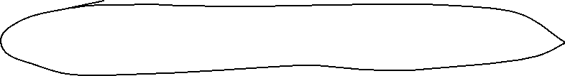
Mikroökonomie
Verhalten Einzelner
Unternehmen, Haushalte
Nachfrage eines Haushalte nach Lebensmitteln
Angebot eines Autobauers an Fahrzeugen
Nachfrage einer Baufirma nach Beton
Makroökonomie
Betrachtung der Gesamtwirtschaft
Untersuchung von aggregierten ökonomischen Größen
Gesamtnachfrage aller Haushalte (Konsum)
Gesamtangebot aller Unternehmen (gesamtwirtschaftliche Produktion)
Nachfrage aller Unternehmen´nach Investitionsgütern
Der Vorteil der Aggregation besteht in der Verdeutlichung von Gesamtzusammenhängen.
Das Problem besteht im Verlust von Detailinformationen
Vgl. Einf. in die Statistik: Die Beschreibung eines Datensatzes über Mittelwert, Median, Spannweite, Varianz, Schiefe,… vertieft zwar das Verständnis für die erhobenen Daten. Bestimmte Informationen gehen aber durch die Aggregation verloren.

Slide 14
Makroökonomische Fragestellungen
Welche Bedeutung hat die Arbeitsmarktentwicklung für die Gesamtwirtschaft?
Welche Auswirkungen haben die aktuellen Zentralbankentscheidungen auf die Zinsentwicklung?
Welche Konsequenzen hat der demographische Wandel auf die Vermögensbildung im Allgemeinen?
Welche Auswirkungen haben die globalen Veränderungen durch die Coronakrise auf die internationalen Handelsbeziehungen?
Welche wirtschaftspolitischen Auswirkungen haben die angekündigten Programme zur Bekämpfung des Klimawandels im Allgemeinen und die Energiewende im Besonderen?
Welche wirtschaftspolitschen Auswirkungen zieht der Überfall Russlands, des größten Rohstofflieferanten der Welt, auf die Ukraine nach sich?

Slide 15
Makroökonomische Sachverhalte
Das Wirtschaftswachstum der deutschen Volkswirtschaft betrug im Jahr 2023 -0,3%
Die Inflationsrate lag im Jahr 2023 bei 5,9%
Die Staatsverschuldung liegt zum Jahresende 2022 bei gut 2,6 Billionen Euro
Das Renteneintrittsalter steigt bis zum Jahr 2030 von 65 auf 67 Jahre
Die Leitzinsen der EZB liegen im Februar 2024 bei 4,5%
In Deutschland ist im April 2023 das letzte Atomkraftwerk abgeschaltet worden.
In Wilhelmshaven hat das erste LNG-Terminal Deutschlands Ende des Jahres 2022 seinen Betrieb aufgenommen.

Slide 16
Die historischen Wurzeln des Wirtschaftskreislaufs
Der französische Arzt François Quesnay (1694-1774) verglich die wirtschaftlichen Zusammenhänge mit dem Blutkreislauf und stellte dies in seinem Tableau Economique dar.
Einteilung der Wirtschaftssubjekte in drei Klassen
Classe productive (P): Landwirte und Pächter
Classe propiétaire (E): Adlige und Klerus
Classe stérile (H): Händler und Handwerker u. ä.

Slide 17
Darstellungsformen wirtschaftlicher Verflechtungen
P
E
H
Kontenform:
 | P | E | H
P
E
H
Matrixform:
P
Grafische Form:
E
H

Slide 18
Darstellung wirtschaftlicher Verflechtungen Beispiel
Ausgangslage: P hat Güter im Gegenwert von 5GE produziert
Für den Eigenverbrauch benötigt P 2GE
Für den Erwerb von Handelserzeugnissen verwendet P 1GE
An Pacht entrichtet P 2GE
E gibt 1 GE für Nahrungsmittel aus
H gibt 2 GE für Nahrungsmittel aus
Stellen Sie die Verflechtungen in Konten-, Matrix und Kreislaufform
dar. Welche Annahme ist dabei zu treffen?

Slide 19
Kontenform
P
E
H

Slide 20
Matrixform
Ein/Aus | P | E | H
P
E
H

Slide 21
Grafische Form
P
E
H

Slide 22
Der moderne Wirtschaftskreislauf – allgemein
Bildung von vier Sektoren:
Haushalte (H), Staat (S), Unternehmen (U), Ausland (A)
Der Wirtschaftskreislauf wird über den Pol der Vermögensveränderung (VÄ) geschlossen. Über diesen laufen die Ersparnisse und Investitionen der Sektoren bzw. die Forderungen oder Verbindlichkeiten gegenüber dem Ausland.
Die Pfeile repräsentieren die Geldströme zwischen den Polen
Ein Wirtschaftskreislauf gilt als geschlossen, wenn an jedem Pol die Summe der Zuflüsse der Summe der Abflüsse entspricht (Kreislaufaxiom!).
→ d.h. alle relevanten Ströme sind berücksichtigt.

Slide 23
Der Wirtschaftskreislauf einer offenen Volkswirtschaft

Slide 24
Der Wirtschaftskreislauf einer offenen Volkswirtschaft
C_{H}: Konsum der Haushalte (Kauf von einem Stuhl bei einem Unternehmen)
S: Staat H: Haushalte A: Ausland
VÄ: Vermögensveränderung
U: Unternehmen
Y_{H/U}: Die Unternehmen zahlen den Haushalten Löhne
S
T_{H}: Die Haushalte zahlen Steuern an den Staat
Y_{H/St}
T_{U}: Die Unternehmen zahlen Steuern an den Staat
Z_{H}
Z_{U}
C_{St}
Z_{U}: Der Staat zahlt Subventionen an die Unternehmen
T_{H}
Z_{H}: Der Staat zahlt Transferleistungen an die Haushalte (z.B. Arbeitslosengeld, Renten, Kindergeld)
Y_{H/St}: Der Staat zahlt den Haushalten Löhne (Staatsbedienstete)
C_{St}: Konsum des Staats
I_{St}
T_{U}
EX: Exporte (Man beachte die Pfeilrichtung! Es handelt sich um Geldströme!)
S_{St}
Y_{H/U}
IM: Importe
H
U
NÜ: Nettoübertragungen (Transfers der privaten Haushalte an das Ausland, diese müssen natürlich nicht zwingend positiv sein!)
C_{H}
EX
I_{U}: Investieren der Unternehmen
I_{H}
I_{U}
I_{H}: Investieren der Haushalte
S_{H}
IM
S_{U}
I_{St}: Investieren des Staates
S_{U}: Sparen der Unternehmen
S_{H}: Sparen der Haushalte
LB=EX-IM-NÜ
S_{St}: Sparen des Staates
VÄ
A
LB: Da natürlich weder EX=IM gelten muss, noch NÜ genauso groß sein muss, wie der Handelsbilanzsaldo EX-IM, muss für den Ausgleich am Pol des Auslandes ein Pfeil mit EX-IM-NÜ=LB hineingehen. Diese Größe nennt man Leistungsbilanz!
NÜ

Slide 25
Volkswirtschaftliche Gesamtrechnung (VGR)
Aufgabe der VGR ist es, die Ergebnisse des abgelaufenen Wirtschaftsprozesses einer gesamten Volkswirtschaft zahlenmäßig zu ermitteln (ex post). Dazu dient die buchhalterische Erfassung der Entstehung, Verwendung und Verteilung des Bruttoinlandsprodukts.
Sie dient der Information, Prognose, Kontrolle und dem Ländervergleich
Seit 1995 gilt für EU-Mitgliedsstaaten das Europäische System Volkswirtschaftlicher Gesamtrechnungen (ESVG)

Slide 26
Schematisches Kontensystem der VGR

Slide 27
Bruttoinlandsprodukt vs Bruttonationaleinkommen
Das Bruttoinlandsprodukt (BIP) ist der Marktwert aller
Waren und Dienstleistungen, die während einer Periode
(z.B. 1 Jahr) in einem Land hergestellt werden und dem Endverbrauch dienen.
(Inlandskonzept)

Slide 28
Inlandskonzept vs Inländerkonzept
Inländerkonzept = Inlandskonzept
– Faktoreinkommen der Ausländer
im Inland
+ Faktoreinkommen der
Inländer im Ausland

Slide 29
Das Bruttoinlandsprodukt
„Marktwert“
Um die verschiedensten Güter zusammenfassen zu können gehen sie zu ihren Marktpreisen bewertet in das BIP ein.
Einige Güter für die es keine Marktpreise gibt werden mit den Kosten ihrer Erstellung bewertet.
Staatliche Dienstleistungen werden über die Löhne der Beamten und Angestellten erfasst
„aller“
Selbstgenutztes Wohneigentum fließt im Umfang einer entsprechenden (geschätzten) Marktmiete in das BIP ein.
Nicht alle Transaktionen statistisch erfassbar (z. B. Schwarzarbeit, Erziehungsleistung von Eltern, ehrenamtliche Tätigkeit)

Slide 30
Das Bruttoinlandsprodukt
„Waren und Dienstleistungen“:“
Materielle Güter und immaterielle Dienste
„während einer Periode“
Quartal oder Jahr
„in einem Land“
Die von In- und Ausländern erzielten Faktorentgelte im Inland
„dem Endverbrauch dienen“
Nur die letztliche Wertschöpfung =
Produktion abzüglich
der Vorleistungen und dem Saldo aus Steuern und Subventionen

Slide 31

Berechnung des Bruttoinlandsprodukts
Entstehungsrechnung – Beitrag der verschiedenen Wirtschaftssektoren zur
gesamtwirtschaftlichen Wertschöpfung.
Verwendungsrechnung – Komponenten der gesamtwirtschaftlichen
Nachfrage bzw. Einsatz der hergestellten Güter.
Verteilungsrechnung – Verteilung nach den verschiedenen Einkommensarten,
insbesondere den Produktionsfaktoren Arbeit und Kapital.
Notes:
31

Slide 32




VGR Deutschland 2022
Quelle: Destatis
Notes:
32

Slide 33
Entstehungsrechnung

Slide 34
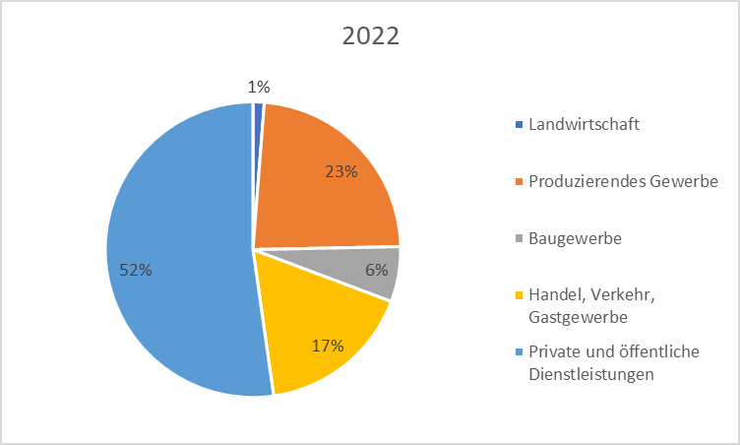
Bruttowertschöpfung Deutschland 2022
Quelle: Destatis, jeweilige Preise, Mrd. Euro

Slide 35
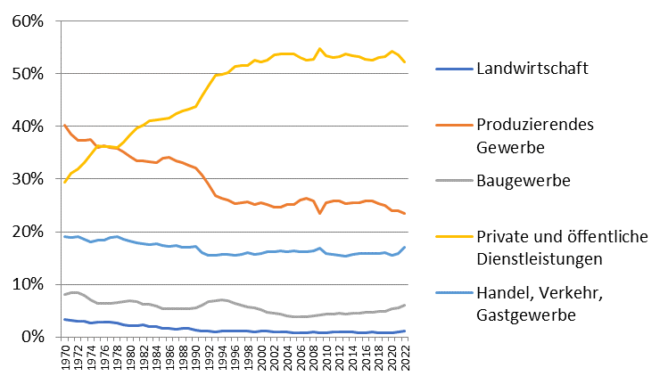
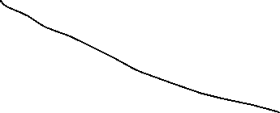
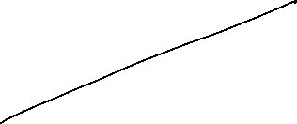
Entwicklung der nominalen Anteile an der Bruttowertschöpfung (Deutschland)
Quelle: Destatis, jeweilige Preise

Slide 36
Verwendungsrechnung 2022
}
Konsum
}
Bruttoanlage-
investitionen
}
Außenbeitrag
Quelle: Destatis , jeweilige Preise, Mrd. Euro

Slide 37
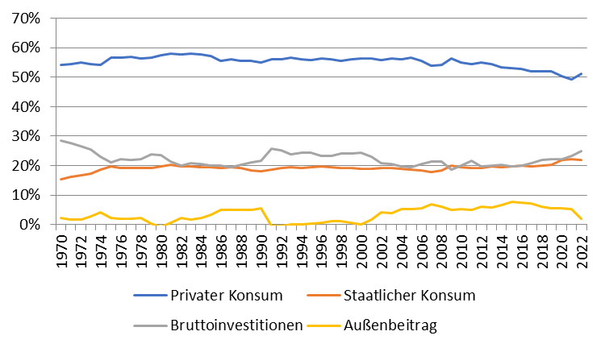
Anteile der Verwendungskomponenten am Bruttoinlandsprodukt (Deutschland)
Quelle: Destatis, jeweilige Preise

Slide 38
Verteilungsrechnung
Die Verteilungsrechnung fragt nach den verschiedenen Einkommensarten,
aus denen sich das Volkseinkommen zusammensetzt.
Grundsätzlich wird dabei zwischen Lohneinkommen und Gewinnein-
kommen unterschieden. Als Maß für die Einkommensaufteilung wird
die Lohnquote verwendet.
Arbeitnehmerentgelt
Lohnquote =
Volkseinkommen
Die Lohnquote berücksichtigt aber keine strukturellen Schwankungen
am Arbeitsmarkt, falls beispielsweise der Anteil der Selbstständigen an
allen Erwerbstätigen sinkt. Dies berücksichtigt die bereinigte Lohnquote.
Sie wird berechnet, indem von einem konstanten Verhältnis von Arbeitnehmern zu Selbständigen ausgegangen wird.

Slide 39
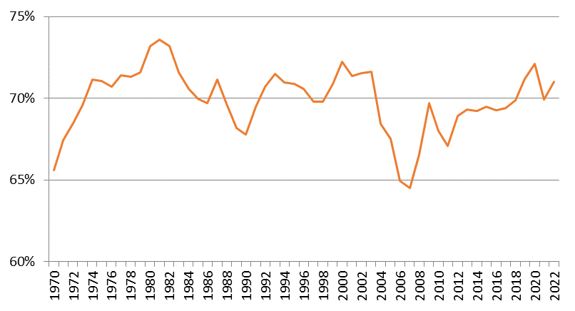
Verteilungsrechnung: Entwicklung der Lohnquote (Deutschland)
Quelle: Destatis

Slide 40

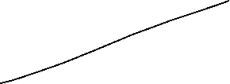

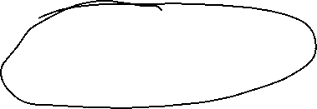
Magisches Viereck
Angemessenes stetiges
Wirtschaftswachstum
Außenwirtschaftliches
Gleichgewicht
Preisniveaustabilität
Hoher Beschäftigungsgrad

Slide 41
Gesetz zur Förderung der Stabilität und des Wachstums der Wirtschaft (StabG 1967)
§ 1
Bund und Länder haben bei ihren wirtschafts- und finanzpolitischen Maßnahmen die Erfordernisse des gesamtwirtschaftlichen Gleichgewichts zu beachten. Die Maßnahmen sind so zu treffen, dass sie im Rahmen der marktwirtschaftlichen Ordnung gleichzeitig zur Stabilität des Preisniveaus, zu einem hohen Beschäftigungsstand und außenwirtschaftlichem Gleichgewicht bei stetigem und angemessenem Wirtschaftswachstum.

Slide 42
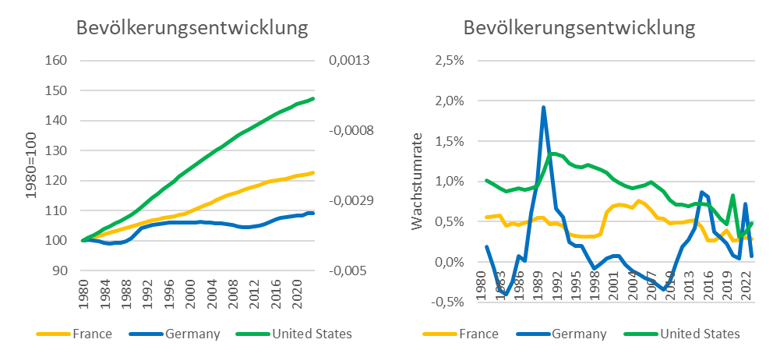
Angemessenes stetiges Wirtschaftswachstum
Indikatoren
Zunahme des realen Bruttoinlandsprodukts
d.h. eine Veränderung der gesamtwirtschaftlichen Leistung bereinigt um die reine Preisentwicklung
Zunahme des realen Pro-Kopf-Einkommens
d.h. eine Bereinigung um das Bevölkerungswachstum in der betrachteten Periode
→ In entwickelten Volkswirtschaften kann man eine 1%-3% Zunahme dieser Indikatoren als angemessen bezeichnen. Zudem ist von allzu großen konjunkturellen Schwankungen im Zeitverlauf abzusehen
Quelle: IMF

Slide 43



Nominales und reales Wirtschaftswachstum
Die relative Veränderung des nominalen BIP gegenüber der Vorperiode (Vorjahr)
Veränderung aufgrund von Preisänderungen
Veränderung der Produktionsmenge
Um den Effekt von Preisänderungen auszuschließen, wird das reale BIP mithilfe der Preise des Vorjahres berechnet.
Denn ein wertmäßiger Anstieg des BIP allein aufgrund von Preissteigerungen stellt keine Erhöhung der Wirtschaftsleistung bzw. einen Wohlstandszuwachs dar

Slide 44
Genaue Berechnung des realen BIP
Das reale BIP wird seit 2005 als Kettenindex berechnet (Achtung in vielen Leerbüchern und Erklärungen im web steht hier noch die alte Festpreisbasis als Erklärung!).
Es beschreibt die Produktionsleistung zu konstanten Preisen des Vorjahres. Das Basisjahr t wird gleich Index_{real}(t)=100 gesetzt und die Folgejahre ergeben sich dann rekursiv als
BIP(t+1) zu Preisen von t
Index_{real}(t+1) = Index_{real}(t)
BIP(t) zu Preisen von t
P₁(t)•X₁(t+1)+P₂(t) •X₂(t+1)+…
= Index_{real}(t)
P₁(t) •X₁(t)+P₂(t) •X₂(t)+…
mit P₁, P_{2,}… Preise der Güter 1,2,… ;X₁, X₂,… Mengen der Güter 1,2,… und t: Zeitindex

Slide 45
Reales Wirtschaftswachstums und BIP-Deflator
Das reale Wirtschaftswachstum ergibt sich als die Veränderungsrate des realen Kettenindex:
BIP-Index_{real}(t) – BIP-Index_{real}(t-1)
Wirtschaftswachstum = g(t)=
BIP-Index_{real}(t-1)
BIP-Index_{nom}(t)
BIP-Deflator(t) = 100
BIP-Index_{real}(t)
Die Veränderungsrate des BIP-Deflators wiederspiegelt den reinen Preiseffekt in der Veränderung des nominalen BIP (nicht der BIP-Deflator selbst wie in einer Berechnung mit Festpreisbasis)

Slide 46
Beispiel

Slide 47
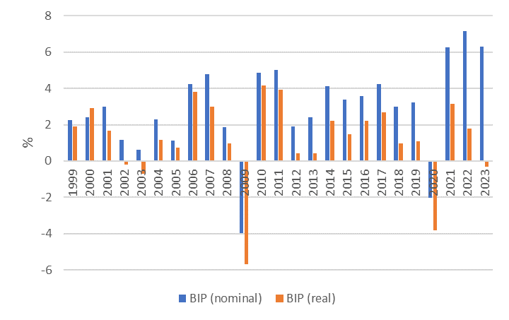
Nominales und reales Wirtschaftswachstum Deutschland
Quelle: Destatis

Slide 48
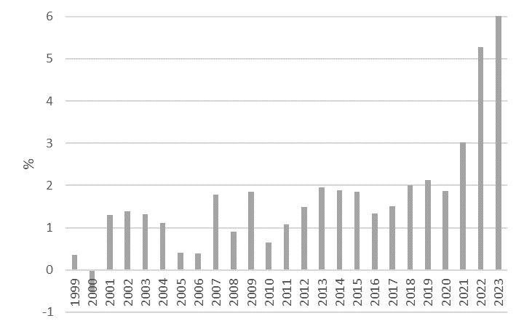
Relative Veränderung des BIP-Deflators in Deutschland
Quelle: Destatis

Slide 49
Nominales BIP/reales BIP/BIP-Deflator
Die Veränderung im nominalen BIP spiegelt die Veränderung aus Preisänderungen und Änderungen in der Wirtschaftsleistung wieder.
Die Veränderung des realen BIP zeigt, um wie viel die Wirtschaftsleistung gewachsen ist.
Über die Veränderungsrate des BIP-Deflators kann die Veränderungrate des nominalen BIP um die reine Preisänderung korrigiert werden

Slide 50
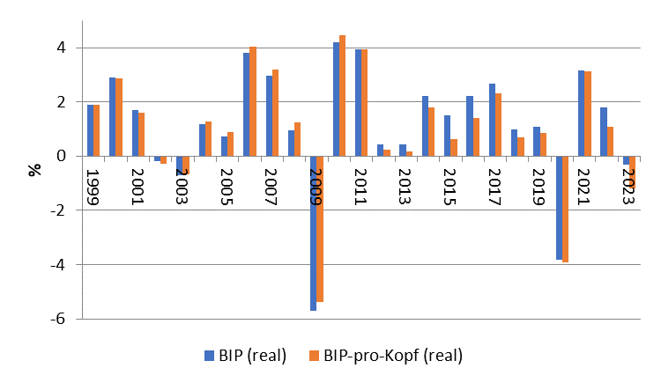
Vergleich des Wirtschaftswachstums gemessen am realen BIP und realen BIP pro Kopf im Vergleich seit Einführung des Euro (Deutschland)
Quelle: Destatis

Slide 51
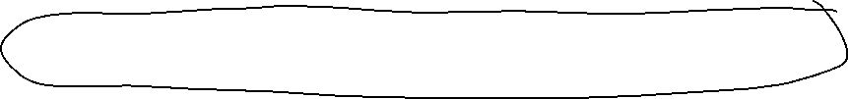
Preisniveaustabilität
Allgemein akzeptiertes Maß für die Messung des Preisniveaus
ist der Verbraucherpreisindex (VPI) bzw. im Umfeld der
Eurozone der Harmonisierte Verbraucherpreisindex (HVPI).
Definition der Europäischen Zentralbank:
Preisstabilität ist definiert als Anstieg des Harmonisierten Verbraucherpreisindex (HVPI) für das Euro-Währungsgebiet von
2 % gegenüber dem Vorjahr. Die EZB legt diesem Zusammenhang ein symmetrisches Inflationsziel von 2% in der mittleren Frist fest.

Slide 52
Ziel der Preisniveaustabilität
Gründe:
Erhaltung der Signalfunktion des Preises für die Knappheit eines Guts
Werterhaltung über die Zeit durch Geldaufbewahrung
Vermeidung von Transaktionskosten durch Umetikettierung
Vermeidung von Ungerechtigkeiten im Gläubiger-Schuldner-Verhältnis
Stabile Konsum-Sparentscheidungen

Slide 53
Messung des Geldwerts
Zur Bestimmung der Kaufkraft des Geldes können nicht nur Einzelpreise betrachtet werden, sondern es muss ein Durchschnitt über eine Vielzahl von Gütern bestimmt werden.
→ Der Geldwert wird deshalb über Preisindices gemessen, die auf einer repräsentativen Auswahl von Gütern basieren.
Die Bestimmung des Preisindices richtet sich nach
der Zielgruppe
des Warenkorbs
der Gewichtung der Einzelgüter

Slide 54
Bestimmung der Inflationsrate
Festlegung des Warenkorbs
  Bestimmung der Güter und Dienstleistungen, die von einem typischen Haushalt konsumiert werden
  Gewichtung der einzelnen Güter nach deren Bedeutung
Ermittlung von Preise:
  Feststellung der Preise der Güter des Warenkorbs zu einem gegebenen Zeitpunkt
Preis des Warenkorbs:
  Multiplikation jedes Preises mit seinem Gewicht und anschließende Aufsummierung ergibt den Preis des Warenkorbs zu einem gegebenen Zeitpunkt

Slide 55
Bestimmung der Inflationsrate
Auswahl eines Basisjahrs:
  Bestimmung eines Basisjahrs, welches auf 100 gesetzt wird.
  Den Index des Jahres t erhält man, indem man den Preis Warenkorbs zum Zeitpunkt t durch den Preis des Warenkorbs des Basisjahres teilt und anschließend mit 100 multipliziert
Bestimmung der Inflationsrate:
  Die Inflationsrate erhält man, indem man die jährliche Veränderungsrate des Preisindex bestimmt

Slide 56
Verbraucherpreisindex (VPI)
Der Verbraucherpreisindex berechnet sich aus einem "Warenkorb", der sämtliche von privaten Haushalten in Deutschland gekaufte Waren und Dienstleistungen repräsentiert. Jedem der in dem Warenkorb enthaltenen Güter wird gemäß seiner Bedeutung für die privaten Haushalte ein Gewicht zugeordnet. Formal berechnet sich der VPI damit als das gewichtete arithmetische Mittel aus den Preisen der im Warenkorb enthaltenen Güter und den zugeordneten Gewichten:
$VPI=\sum_{i=1}^{n}{g_{i}∙p_{i}}$ $g_{i}$: Gewicht des i-ten Gutes
$p_{i}$: Preis des i-ten Gutes
Ausführliche Beschreibung des statistischen Bundesamtes

Slide 57
Inflationsrate
Die Inflationsrate berechnet sich als die relative Veränderung des Verbraucherpreisindex gegenüber dem Vorjahr:
$Inflation\left(t\right)=\frac{VPI(t)−VPI(t−1) }{VPI(t−1)}$ t: Zeitindex

Slide 58



Berechnen Sie den Preisindex 2017 – 2019 (2017=100)
die Inflationsraten 2018 und 2019, sowie die durchschnittliche Inflationsrate zwischen 2017 – 2019.
Beispiel

Slide 59
Verschiedene Preisindices
Verbraucherpreisindex → gängiger Inflationsbegriff, relevant für die privaten Konsumentscheidungen
BIP-Deflator → Index der gesamtwirtschaftlichen Produktion, Verteilungsspielraum für Lohnverhandlungen
Außenhandelspreise → Indices für die Güterein- und –ausfuhr
Großhandelspreisindex → Preisentwicklung der im Großhandel abgesetzten Waren, Frühindikator für die Inflationsentwicklung

Slide 60
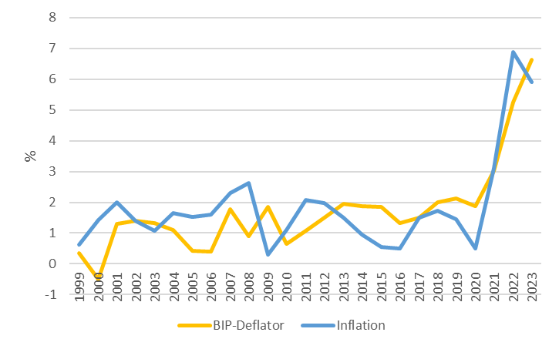
VPI und BIP-Deflator
Quelle: Destatis,

Slide 61
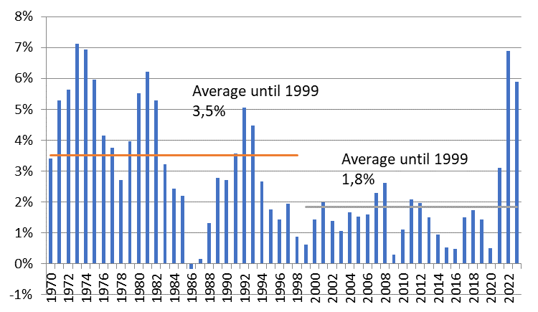
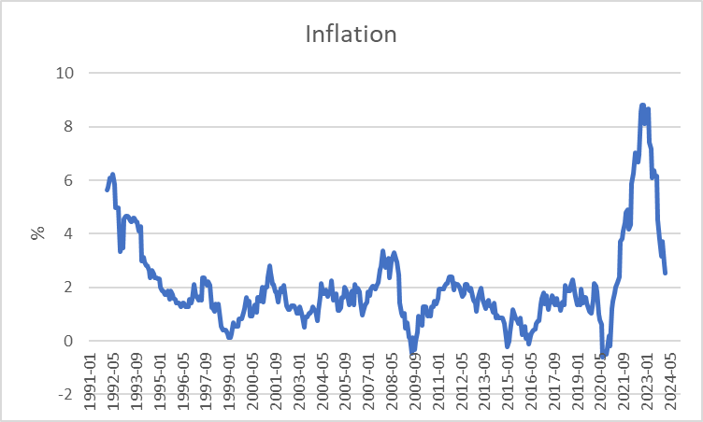
Inflation Deutschland
Jährlich
Vorjahresmonat
Quelle: Statistisches Bundesamt, bis 1990 Index für alle privaten Haushalte, ab 1990 VPI

Slide 62
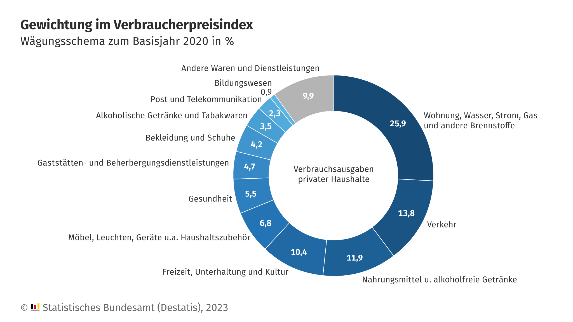
Wägungsschema des Verbraucherpreisindex
Oder das Preiskaleidoskop des Stabu
https://www.destatis.de/DE/Themen/Wirtschaft/Preise/Verbraucherpreisindex/PreisKaleidoskopUebersicht.html
Hier könnt Ihr eure eigene Inflationsrate ausrechnen
https://www.destatis.de/DE/Service/Statistik-Visualisiert/persoenlicher-inflationsrechner-uebersicht.html
Video Destatis
https://www.destatis.de/DE/Themen/Wirtschaft/Preise/Verbraucherpreisindex/inflation.html

Slide 63
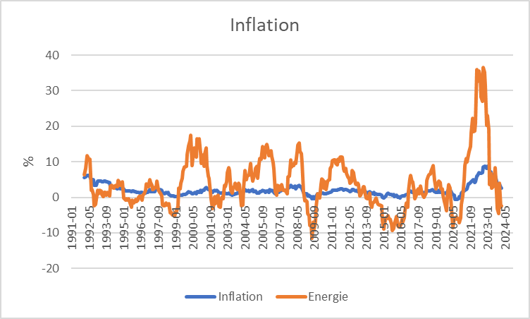
Anteil der Energiekomponente am harmonisierten Verbraucherpreisindex (Deutschland)
Quelle: Bundesbank

Slide 64
Einflussgrößen des Verbraucherpreisindex
Die Energiekomponente hat ungefähr einen Anteil von 10% am Gesamtindex.
Wie hoch ist die Inflationsrate, wenn die Preise für Energie sich um 40% gegenüber dem Vorjahr erhöhen und alle anderen Preise gleich bleiben?

Slide 65
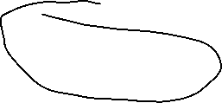
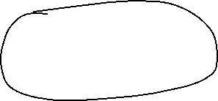
Preisindices − Zusammenfassung
HVPI | VPI | BIP-Deflator
Kettenindex nach Laspeyres → jährliche Anpassung des Wägungsschemas (aus Gründen der Datenerhebung sind für die Gewichtung des HVPI seit 2011 die Preise vom Dezember des Vorjahres und die jahresdurchschnittlichen Mengen des Vorvorjahres entscheidend) | Festpreisindex nach Laspeyres → Anpassung des Wägungs- schemas alle fünf Jahre | Impliziter Preisindex nach Paasche → Berechnung aus der VGR aus dem Kettenindex des nominalen und realen BIP
Einheitliche Berechnung in der EU → Aggregation zu regionalen Index möglich. Insbesondere bildet die jährliche Veränderungsrate des HVPI in der Eurozone die Zielgröße der EZB zur Inflationssteuerung | Verwendung als Wertsicherungsmaßstab in Rechtsvorschriften Argumentationsgrundlage in Lohnverhandlungen (Arbeitnehmerseite) | Bestimmung des realen Wirtschaftswachstums Argumentationsgrundlage in Lohnverhandlungen (Arbeitgeberseite)

Slide 66
Hoher Beschäftigungsgrad
Ziel ist es einen Zustand der Vollbeschäftigung zu erreichen.
D.h. jede arbeitswillige Erwerbspersonen befindet sich in einer Beschäftigung.
Allgemein akzeptierte Maßzahl ist Arbeitslosenquote gemäß des statistischen Bundesamtes.
In Deutschland geht man derzeit bei einer Arbeitslosenquote in Höhe von 3%-4% von Vollbeschäftigung aus
Definition folgt

Slide 67
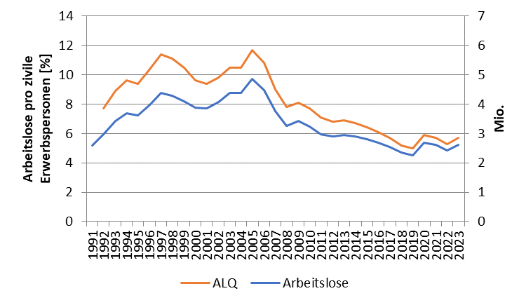
Entwicklung der Arbeitslosigkeit seit Einführung des Euro (Deutschland)
Quelle: Bundesagentur für Arbeit

Slide 68
Arbeitslosigkeit – allgemeine Definition
Als arbeitslos gilt, wer
in einem festgelegten Zeitraum für eine bezahlte Tätigkeit zur Verfügung stand und konkrete Maßnahmen unternommen hat, um eine Arbeit zu finden.

Slide 69
Arbeitslosigkeit gemäß der Bundesagentur für Arbeit
(registrierte Arbeitslose)
§ 16 Absatz 1SGB III
Arbeitslose sind Personen zwischen 15 und 65 (67) Jahren, die
vorübergehend nicht in einem Beschäftigungsverhältnis stehen,
eine versicherungspflichtige Beschäftigung suchen und dabei den Vermittlungsbemühungen der Agentur für Arbeit zur Verfügung stehen und
sich bei der Agentur für Arbeit arbeitslos gemeldet haben.
Die Voraussetzung der Beschäftigungslosigkeit erfüllt, wer nicht in einem Beschäftigungsverhältnis steht. Die Ausübung einer oder mehrerer Erwerbstätigkeiten schließt Beschäftigungslosigkeit nach § 138 Abs. 3 SGB III nicht aus, wenn deren Arbeitszeit – insgesamt – weniger als 15 Stunden wöchentlich umfasst.
Im Rahmen der Eigenbemühungen nach § 138 Abs. 4 SGB III hat die oder der Arbeitslose alle Möglichkeiten zur beruflichen Eingliederung zu nutzen.
Hierzu gehören insbesondere
die Wahrnehmung der Verpflichtungen aus den Eingliederungsvereinbarungen,
die Mitwirkung bei der Vermittlung durch Dritte und
die Inanspruchnahme der Selbstinformationseinrichtungen der Agentur für Arbeit.

Slide 70
Arbeitslosigkeit gemäß ILO-Konzept
(Erwerbslose)
Als arbeitslos gelten Personen zwischen 15 und 74, die
weniger als eine Stunde pro Woche gearbeitet haben,
in den vergangenen vier Wochen aktiv Arbeit gesucht haben und
innerhalb von zwei Wochen für eine Arbeitstätigkeit verfügbar sind
Die Erhebung der ILO-Arbeitsmarktstatistik ist in Deutschland Teil des Mikrozensus, einer computergestützten Haushaltsbefragung

Slide 71
Berechnung der Arbeitslosenquote
Bundesagentur für Arbeit:
registrierte Arbeitslose
–––––––––––––––––––
zivile Erwerbspersonen
ILO-Konzept:
Erwerbslose
–––––––––––––––––––
Erwerbspersonen
zivile Erwerbspersonen = Arbeitnehmer + Selbstständige + registrierte Arbeitslose
Erwerbspersonen = Arbeitnehmer + Selbstständige + Erwerbslose

Slide 72
Vergleich der ILO-Quote und der BA-Quote
 | BA | ILO
Tätigkeit | weniger als 15h | weniger als 1h
Alterspanne | 15-65 (67) Jahre | 15-74 Jahre
Abfrage | Persönliche Meldung bei der BA | Umfrage
Verfügbarkeit | sofort | innerhalb von 2 Wochen
Für nationale Untersuchungen wird vornehmlich auf die BA-Statistik
zurückgegriffen, aufgrund der höheren Datengenauigkeit
Für internationale Vergleiche wird die ILO-Statistik herangezogen, da die nationalen Statistiken zu große Unterschiede in den Definitionen aufweisen.
→ Man kann somit nicht davon reden, dass die eine Kennzahl besser ist, als die andere, sondern vielmehr ist für die jeweilige Situation immer die passende Kennzahl zu wählen!

Slide 73
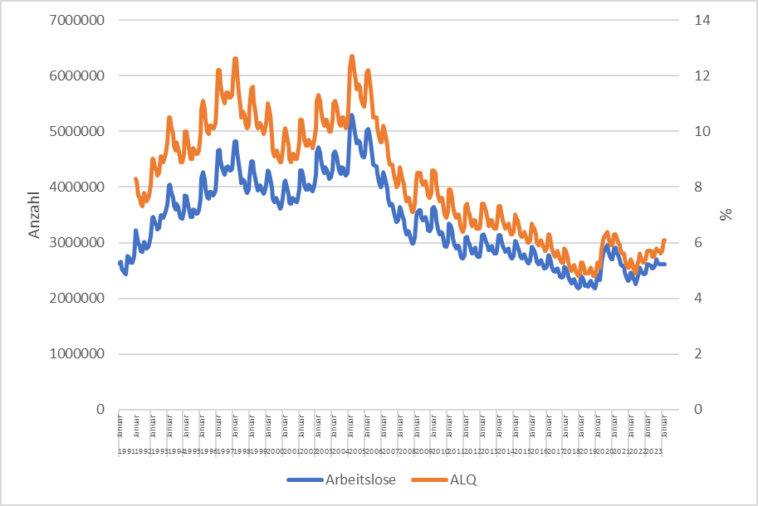
Entwicklung der Arbeitslosigkeit in Deutschland
Quelle: Bundesagentur für Arbeit

Slide 74
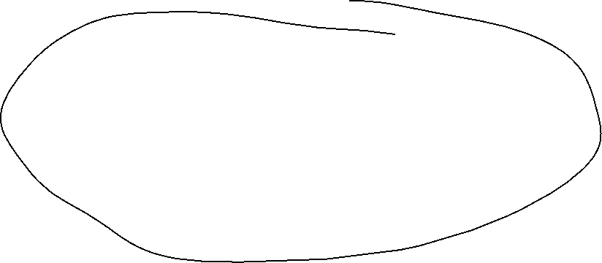
Arten von Arbeitslosigkeit
Kurzfristig: Saisonale und friktionelle Arbeitslosigkeit
Mittelfristig: Konjunkturelle Arbeitslosigkeit
Langfristig: Strukturelle Arbeitslosigkeit
Bis zu ca. 1 Jahre
Bis zu ca. 3 Jahr
über 3 Jahre

Slide 75
Kurzfristige Arbeitslosigkeit
Saisonale Arbeitslosigkeit:
Produktionsschwankungen im Jahresverlauf z. B. in der Landwirtschaft
und Bauwirtschaft
Nachfrageschwankungen im Jahresverlauf z. B. im Tourismus durch
Wetterlage und Schulferien
Einstellungszyklen
Friktionelle Arbeitslosigkeit:
Unvollständige Information am Arbeitsmarkt verzögert die Vermittlung
von Arbeitsplätzen und Arbeitskräften, z. B.
– durch die Zeit für die Suche nach geeigneten Stellen bzw. Bewerbern
– fehlende Weitergabe freier Stellen an die Arbeitsagenturen

Slide 76

Mittel- und langfristige Arbeitslosigkeit
Konjunkturelle Arbeitslosigkeit:
Konjunkturelle Schwankungen können zu einer Unterauslastung des
Produktionspotenzials führen → dadurch kommt es zu einem Rückgang der
Arbeitsnachfrage
Strukturelle Arbeitslosigkeit:
Sektoraler Strukturwandel, z. B. durch Gesetzesänderungen (Energiewende)
→ Wegfall von Arbeitsplätzen in der Atomindustrie
und Kohleindustrie
→ Grundlegende Veränderungen im
Automobilsektor, der deutschen Kernindustrie
Technologischer Wandel, z. B. Rationalisierungsmaßnahmen und Ersetzung
von Arbeit durch Kapital durch den Einsatz von
Robotern, KI und Digitalierung im Produktionsprozess
Regionale bzw. qualifikatorische Diskrepanz zwischen Arbeitsangebot und
Nachfrage, z.B. durch demographischen Wandel oder fehlende Industrien im ländlichen Raum

Slide 77
Verdeckte Arbeitslosigkeit
Teilnehmer an Qualifizierungsmaßnahmen
Vorruhestand
Kurzarbeit
vorübergehend arbeitsunfähig erkrankt
Arbeitsbeschaffungsmaßnahmen

Slide 78
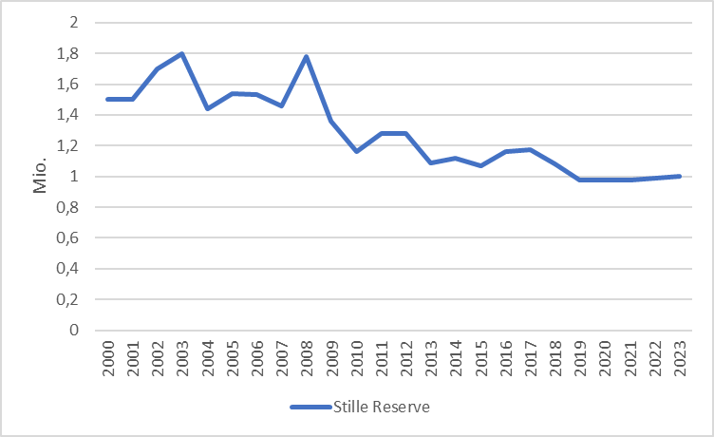
Verdeckte Arbeitslosigkeit (stille Reserve)in Deutschland
Quelle: IAB

Slide 79
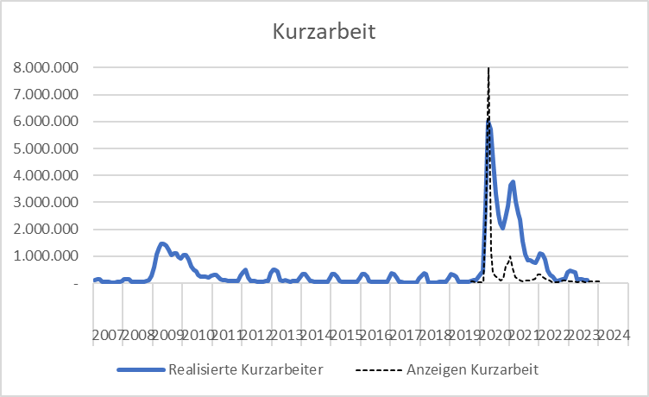



Quelle: BA
Entwicklungen am Arbeitsmarkt in Deutschland

Slide 80
Außenwirtschaftliches Gleichgewicht
Es gibt keine allgemein akzeptierte Definition!
Dieses Ziel ist aus der Historie heraus zu verstehen, dass Deutschland in den 1960er
und 1970er Jahren sich im System fester Wechselkurse befand. Das Ziel bedeutete
damit vornehmlich dieses System durch die Außenwirtschaftsbeziehungen nicht zu
gefährden
→ Zusammenbruch von Bretton Woods 1973
Andere Interpretationen:
Ausgleich der Handelsbilanz (Warenverkehr)
Ausgleich der Leistungsbilanz
(Handelsbilanz + Dienstleistungen + Erwerbs- und Vermögenseinkommen + laufende Übertragungen)
Geringe Störanfälligkeit der Binnenwirtschaft durch
außenwirtschaftliche Einflüsse

Slide 81
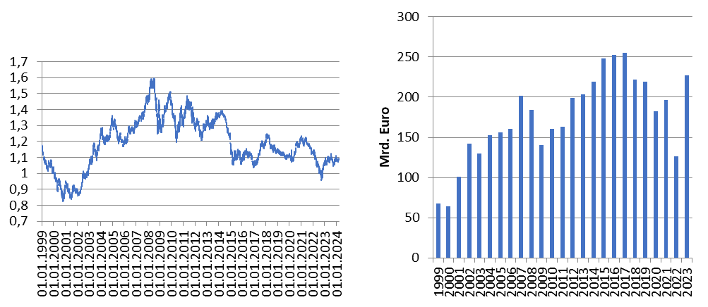
Außenwirtschaftliche Beziehungen Deutschland
Quelle: Bundesbank
Handelsbilanz
(Waren)
Wechselkurs Euro – Dollar

Slide 82
Außenwirtschaftliche Verflechtungen: Zahlungsbilanz
Definition:
Die Zahlungsbilanz ist die systematische Aufzeichnung
wirtschaftlicher Vorgänge zwischen Inländern und Ausländern
innerhalb einer Periode (meist ein Jahr)
Die Zahlungsbilanz basiert auf dem Prinzip der
doppelten Buchführung
Achtung:
Die Zahlungsbilanz erfasst mit den innerhalb eines Zeitraums
vollzogenen Transaktionen Stromgrößen und nicht, wie
normalerweise in einer Bilanz, Bestandsgrößen
Notes:
82

Slide 83
Aufbau der Zahlungsbilanz
A. Leistungsbilanz
B. Vermögensübertragungen
C. Kapitalbilanz
D. Restposten
A1. Handelsbilanz
A2. Dienstleistungsbilanz
A3. Erwerbs- und Vermögenseinkommen
A4. Laufende Übertragungen
C1. Direktinvestitionen
C2. Wertpapierverkehr
C3. Kredite
C4. Devisenbilanz
Notes:
83

Slide 84
Buchungsübersicht der Zahlungsbilanz
Notes:
84

Slide 85
Teilbilanzen Beispiele I
Leistungsbilanz
Handelsbilanz | Dienstleistungsbilanz | Erwerbs- und Ver-mögenseinkommen | Laufende Übertragungen
Verkauf eines Auto nach China Kauf einer Kamera aus Japan | Ausgaben auf Auslandsreisen, Einnahmen und Ausgaben bei Bankprovisionen | Einkünfte aus unselbstständiger Arbeit (Grenzgänger), Grenzüberschrei- tende Zins- und Dividendenzahlungen | Leistungen ohne Preis (z.B. Entwicklungshilfe) Überweisungen von Gastarbeitern
Notes:
85

Slide 86
Teilbilanzen Beispiele II
Kapitalbilanz
Direktinvestitionen | Wertpapierverkehr | Kredite | Devisenbilanz
Beteiligung an aus- ländischenUnternehmen(Anteil >10%) | Erwerb von Staatsanleihen Finanzderivate (Kreditausfallver-sicherugen, CDS) Termingeschäfte | Internationaler Kreditverkehr zwischen Banken | Veränderungen der Goldreserven und Währungsreserven der Zentralbank
Notes:
86

Slide 87
Teilbilanzen Beispiele III
Vermögens- Unentgeltliche Leistungen, die die Vermögensposition
übertragungen: eines Landes betreffen.
z. B. Erbschaften, Schuldenerlass
Restposten: Nicht erfasste oder nicht meldepflichtige Transaktion
sowie Messfehler
→ buchhalterischer Posten zum Ausgleich von
Soll und Haben
Notes:
87

Slide 88
Weitere kodifizierte wirtschaftspolitische Ziele
Verteilungsziel: Gleichartige Lebensverhältnisse (Art. 72 Satz 2 GG)
Umweltschutz: Erhalt der natürlichen Lebensgrundlagen (Art. 20a GG)
Konsolidierungsziel: Schuldenbremse (Art. 109 Satz 3 GG)

Slide 89
Verteilungsziel
Art. 72 Satz 2 GG
(2) Auf den Gebieten des Artikels 74 Abs. 1 Nr. 4, 7, 11, 13, 15, 19a, 20, 22, 25 und 26 hat der Bund das Gesetzgebungsrecht, wenn und soweit die Herstellung gleichwertiger Lebensverhältnisse im Bundesgebiet oder die Wahrung der Rechts- oder Wirtschaftseinheit im gesamtstaatlichen Interesse eine bundesgesetzliche Regelung erforderlich macht.
Was genau darunter zu verstehen ist, bzw. wie dies umgesetzt werden soll, ist immer wieder eine der großen Kontroversen in der Wirtschaftspolitik

Slide 90
Umweltschutz
Art. 20a GG
Der Staat schützt auch in Verantwortung für die künftigen Generationen die natürlichen Lebensgrundlagen und die Tiere im Rahmen der verfassungsmäßigen Ordnung durch die Gesetzgebung und nach Maßgabe von Gesetz und Recht durch die vollziehende Gewalt und die Rechtsprechung.

Slide 91

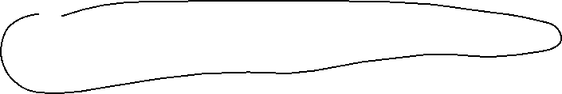

Konsolidierungsziel
Art. 109 Satz 3 GG
3) Die Haushalte von Bund und Ländern sind grundsätzlich ohne Einnahmen aus Krediten auszugleichen. Bund und Länder können Regelungen zur im Auf- und Abschwung symmetrischen Berücksichtigung der Auswirkungen einer von der Normallage abweichenden konjunkturellen Entwicklung sowie eine Ausnahmeregelung für Naturkatastrophen oder außergewöhnliche Notsituationen, die sich der Kontrolle des Staates entziehen und die staatliche Finanzlage erheblich beeinträchtigen, vorsehen. Für die Ausnahmeregelung ist eine entsprechende Tilgungsregelung vorzusehen. Die nähere Ausgestaltung regelt für den Haushalt des Bundes Artikel 115 mit der Maßgabe, dass Satz 1 entsprochen ist, wenn die Einnahmen aus Krediten 0,35 vom Hundert im Verhältnis zum nominalen Bruttoinlandsprodukt nicht überschreiten. Die nähere Ausgestaltung für die Haushalte der Länder regeln diese im Rahmen ihrer verfassungsrechtlichen Kompetenzen mit der Maßgabe, dass Satz 1 nur dann entsprochen ist, wenn keine Einnahmen aus Krediten zugelassen werden.

Slide 92
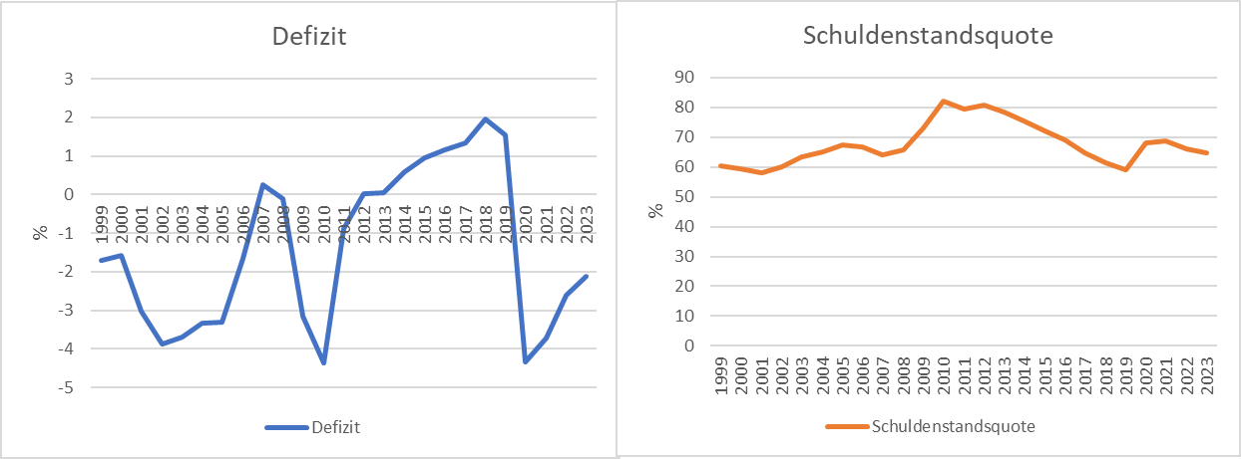
Entwicklung von Defizit und Schulden
Quelle: Destatis, Bundesbank
Defizit: Finanzierungssaldo des Staates in Relation
zum Bruttoinlandsprodukt
Schuldenstandsquote : Schulden des Staates in Relation
zum Bruttoinlandsprodukt

Slide 93
Messgröße für das Wirtschaftswachstum und die Bewegung im
Konjunkturzyklus ist die Veränderung des realen Bruttoinlandsprodukts
im Zeitverlauf.
Der Konjunkturzyklus beschreibt dabei die Schwankung der
gesamtwirtschaftlichen Produktion um einen langfristigen Wachstumstrend.
Wirtschaftswachstum und Konjunkturzyklus

Slide 94














Allgemeiner Konjunkturzyklus
Reales BIP
Aufschwung
Boom
Abschwung
Krise
Zeit
Notes:
94

Slide 95
Konjunkturzyklen-Beschreibung
Aufschwung: Anstieg der Produktion; Auftragseingänge
höhere Auslastung der Produktionskapazitäten;
sinkende Arbeitslosigkeit; moderat steigende Preise
Boom: Voll- bzw. Überauslastung der Produktionskapazitäten;
Aufbau von Überstunden; steigende Löhne und
Preise; Anfang von Stagnation, da die Nachfrage nicht
mehr befriedigt werden kann
Abschwung: Rückgang der Produktion; rückläufige Auftragseingänge
steigende Arbeitslosigkeit; nachlassende Konsumnachfrage
Krise: Niedriges Niveau der Produktion und der
Auftragsbestände; hohe Arbeitslosigkeit
Notes:
95

Slide 96
Stetiges und angemessenes Wachstum
Wirtschaftspolitisches Ziel ist es, die Schwankungen im Konjunkturzyklus auf ein angemessenes Maß zu begrenzen.
Dazu wird auf das Konzept des Produktionspotenzials zurückgegriffen:
Darunter versteht man die mögliche gesamtwirtschaftliche Produktion bei Vollauslastung der Kapazitäten.
Langfristig sollte es daher das Ziel sein, das Produktionspotenzial zu
erhöhen und nicht nur die reine BIP-Entwicklung. Denn die reine
BIP-Entwicklung kann die Produktionsmöglichkeiten eines Landes
stark über- oder unterzeichnen.
Allerdings handelt es sich bei dem Produktionspotenzial um ein
theoretisches Konzept, weshalb sich der tatsächliche Wert nur schwer ermitteln lässt.
Notes:
96

Slide 97
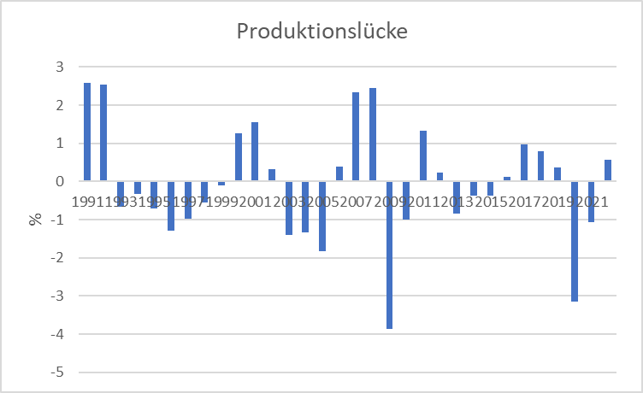
Relative Abweichung des BIP vom Produktionspotenzial (Deutschland)
Outputlücke = (BIP - Produktionspotenzial)/Produktionspotenzial
Quelle: IWF
Notes:
97

Slide 98
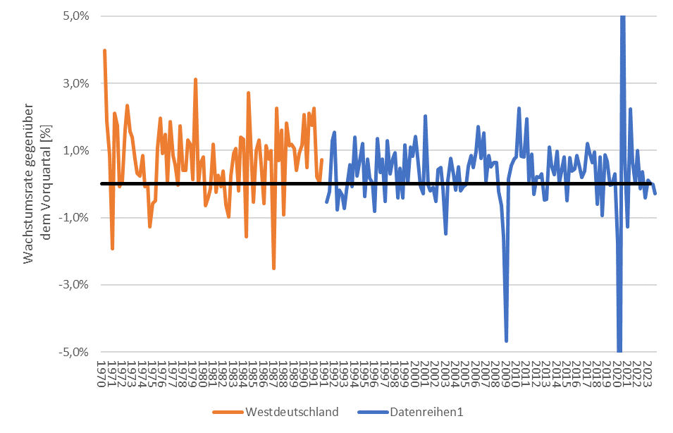
Konjunkturzyklus Deutschland in der langen Frist
Ordnen Sie den Pfeilen
wirtschaftsgeschichtliche
Ereignisse zu
7.?
3.
6.
1.
2.
4.
5.
Quelle: Destatis; Preis-, saison- und kalenderbereinigte Werte

Slide 99
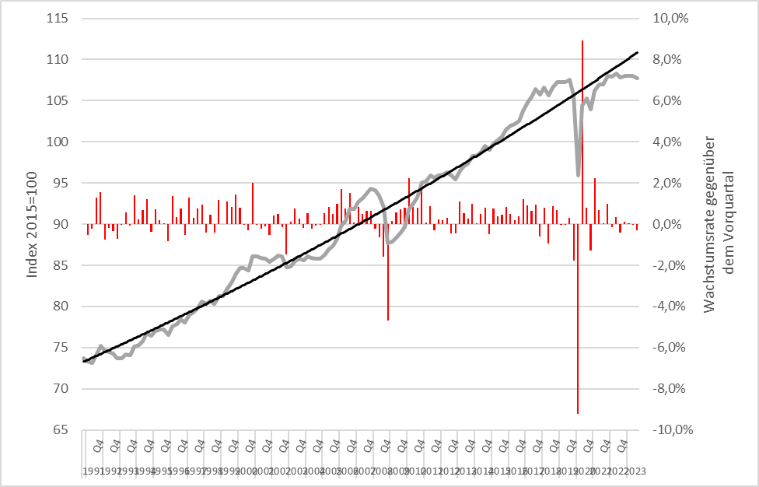
Reales Wirtschaftswachstum in Deutschland seit der Wiedervereinigung
Quelle: Statistisches Bundesamt, HRI; Preis- saison- und kalenderbereinigte Werte,

Slide 100
Geldbegriff und Geldfunktionen
Eigenschaften von Gütern, die Geldcharakter haben können:
Knappheit
Teilbarkeit
Gleichwertigkeit
Haltbarkeit
Übertragbarkeit

Slide 101
Geldbegriff und Geldfunktionen
In der modernen Ökonomie wird als Geld bezeichnet, was
Geldfunktionen erfüllt:
Tauschmittel und Zahlungsmittel
Wertaufbewahrungsmittel
Bewertungsmaßstab und Recheneinheit

Slide 102
Tauschmittel und Zahlungsmittel
Geld vereinfacht Tauschvorgänge, indem Anbieter und
Nachfrager eines realen Gutes sich nicht physisch
treffen müssen
Die Transaktionskosten beim Tausch werden gesenkt
Geld vereinfacht eine arbeitsteilige Produktion

Slide 103
Wertaufbewahrungsmittel
Bei zeitlicher Differenz zwischen Ein- und Ausgaben
Verschiebung von Konsumplänen in die Zukunft
Geld konkurriert dabei mit anderen Vermögensarten (z. B. Aktien, Immobilien). Geld weist im Allgemeinen aber einen höheren Liquiditätsgrad auf

Slide 104
Bewertungsmaßstab und Recheneinheit
Standardisierung der Bewertung
Die relativen Preisverhältnisse drücken das Tauschverhältnis zwischen realen Gütern aus
Bildet die Grundlage der Wirtschaftsrechnung (z. B. VGR und Berechnung des Bruttoinlandsprodukts

Slide 105
Motive der Geldhaltung
Tauschmotiv
Das Tauschmotiv ist auf das häufige zeitliche und örtliche Auseinanderfallen von Einnahmen und Ausgaben in einer arbeitsteiligen Wirtschaft zurückzuführen
Vorsichtsmotiv
Das Vorsichtsmotiv ergibt sich aus der großen Unsicherheit, die üblicherweise über die zukünftige Wirtschaftsentwicklung herrscht
Spekulationsmotiv
Das Spekulationsmotiv folgt aus der Überlegung, dass die handelnden Akteure in der Wirtschaft umso mehr Geld halten werden, je geringer die Zinsen für festverzinsliche Wertpapiere ausfallen. Da bei niedrigen Zinsen die Kurse der entsprechenden Wertpapiere hoch sind, wird auf einen Kursverfall spekuliert. Geld zu halten bietet die Möglichkeit, Verluste zu vermeiden und bei besseren Preisen einzusteigen. Die sogenannten Opportunitätskosten der Geldhaltung, also die entgangene Rendite einer Wertpapieranlage, sind sehr niedrig oder sogar negativ.

Slide 106
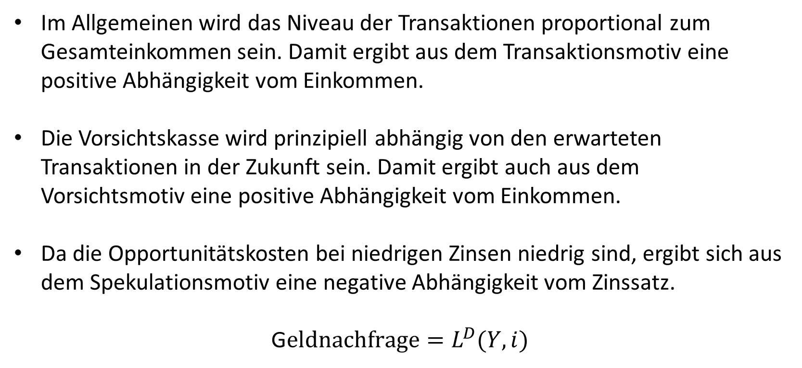

Geldnachfragefunktion
Im Allgemeinen wird das Niveau der Transaktionen proportional zum Gesamteinkommen sein. Damit ergibt aus dem Transaktionsmotiv eine positive Abhängigkeit vom Einkommen.
Die Vorsichtskasse wird prinzipiell abhängig von den erwarteten Transaktionen in der Zukunft sein. Damit ergibt auch aus dem Vorsichtsmotiv eine positive Abhängigkeit vom Einkommen.
Da die Opportunitätskosten bei niedrigen Zinsen niedrig sind, ergibt sich aus dem Spekulationsmotiv eine negative Abhängigkeit vom Zinssatz.
G$eldnachfrage=L^{D}(Y,i)$
+
-

Slide 107
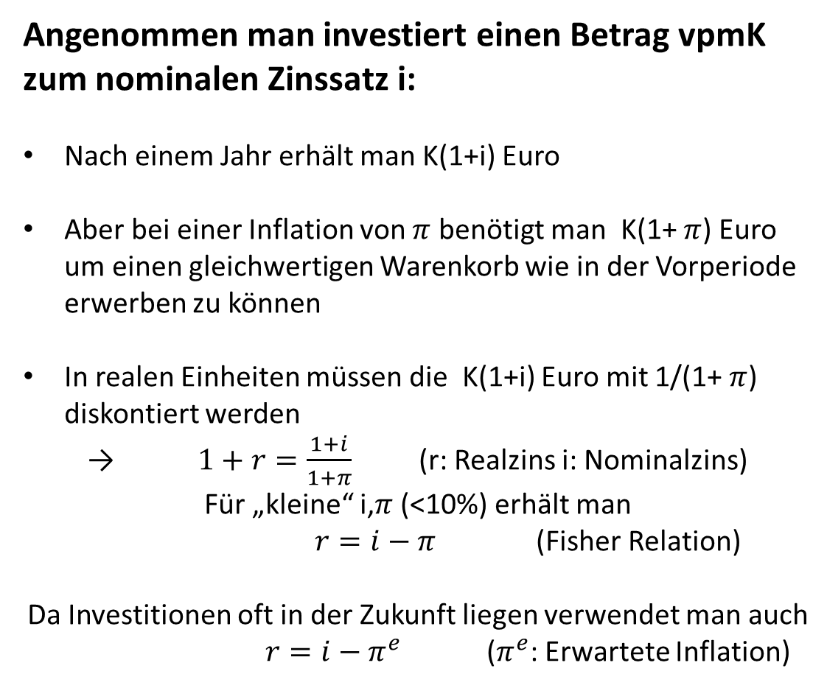
Zinsen und Inflation – Fisher Relation
Angenommen man investiert einen Betrag vpmK zum nominalen Zinssatz i:
Nach einem Jahr erhält man K(1+i) Euro
Aber bei einer Inflation von $π$ benötigt man K(1+ $π$) Euro um einen gleichwertigen Warenkorb wie in der Vorperiode erwerben zu können
In realen Einheiten müssen die K(1+i) Euro mit 1/(1+ $π$) diskontiert werden
→ $1+r=\frac{1+i}{1+π}$ (r: Realzins i: Nominalzins)
Für „kleine“ i,$π$ (<10%) erhält man
$r=i−π$ (Fisher Relation)
Da Investitionen oft in der Zukunft liegen verwendet man auch
$r=i−π^{e}$ ($π^{e}$: Erwartete Inflation)

Slide 108
Heutiger Geldbegriff
Im heutigen Weltwährungssystem von weitgehend flexiblen Wechselkursen existiert kein physischer Anker wie im Goldstandard (bis 1931) und dem System von Bretton Woods bzgl. US-Dollar (bis 1973)
Heutiges Geld basiert „nur“ auf dem Zahlungsversprechen der Notenbanken und damit allein auf dem Vertrauen in die Stabilität der Staaten → man spricht von „fiat money“

Slide 109
Geldmenenaggregate
MO : Bargeld (im Euroraum nicht definiert)
M1 : Bargeld + Sichtguthaben (täglich fällig)
M2 : Bargeld + Sichtguthaben + Spareinlagen (bis zu 3 Monate) +
kurzfristige Termineinlagen (bis zu 2 Jahre) +
M3 : Bargeld + Sichtguthaben +
kurzfristige Termin- und Spareinlagen +
kurzfristige Bankschuldverschreibungen (bis zu 2 Jahre) +
Geldmarktfondsanteile +
Repogeschäfte

Slide 110
Geldmengenaggregate im Euroraum
Feb. 2024
M3: 16,1 Bio. Euro
Quelle: ECB

Slide 111
Quantitätstheorie
(Geldmenge) x (Umlaufgeschwindigkeit)
=
(Preisniveau) x (Produktion)
→ Bei kurzfristig konstanter Umlaufgeschwindigkeit des Geldes und konstanter Produktion setzt sich ein Anstieg der Geldmenge in einen proportionalen Anstieg des Preisniveaus um.

Slide 112
Quantitätstheorie – Historie
Im Zuge des Zuflusses von Silber im 16. Jh. aus Südamerika nach Europa stellte man einen deutlichen Preisanstieg fest, aus dem der französische Philosoph Jean Bodin erstmals auf einen Zusammenhang ähnlich der Quantitätsgleichung schloss.
Der Bimetallismus (Deckung der Währung durch Gold und Silber) in Preußen des 18./19.Jh. war nicht zuletzt dem schnellen Aufholprozess in der Industriellen Revolution geschuldet und aufgrund des in diesem Zusammenhang stark steigenden Handelsvolumens verlangte die Wirtschaft nach mehr Zahlungsmitteln, die allein durch Gold nicht gedeckt werden konnten.
Die erste moderne Formulierung der Quantitätstheorie erfolgte durch Irving Fisher¹ (1911). Er argumentierte gegen die damals oft genannte These, dass mehr Inflation den Handel fördere. Vielmehr würden langfristige Faktoren, wie natürliche Ressourcen oder der technologische Stand die Wirtschaft beeinflussen und nicht die Preise oder die Nachfrage nach Geld.
Die heutige Formulierung geht auf Milton Friedmann² (1963) zurück, der gemäß des Zusammenhangs MV=PY konstatierte: „Inflation is always and everywhere a monetary phenomenon”.
1) Fisher, I. (1911) The Purchasing Power of Money, Publications of the American Statistical Association, Vol. 12, No. 96 (Dec., 1911), pp.818-829
2) Friedman, M. and Schwartz, A. (1963) A Monetary History of the United States, Princeton University Press

Slide 113
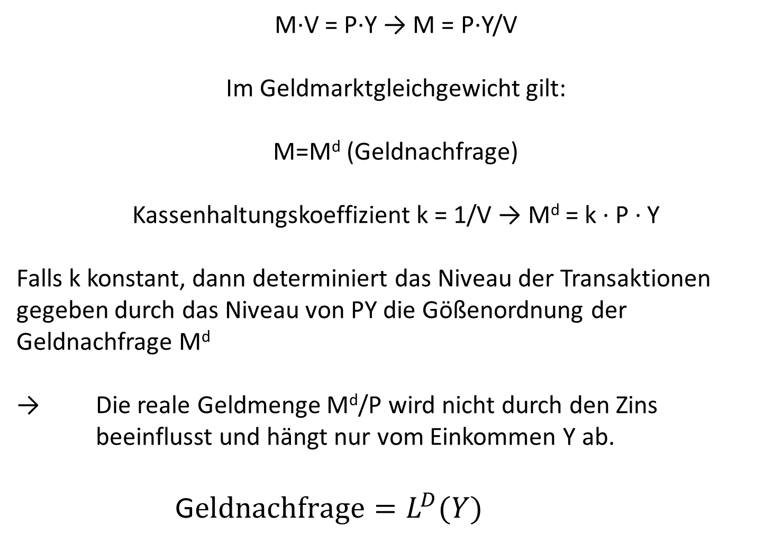

Quantitätstheorie und Geldnachfrage
M∙V = P∙Y → M = P∙Y/V
Im Geldmarktgleichgewicht gilt:
M=M^{d} (Geldnachfrage)
Kassenhaltungskoeffizient k = 1/V → M^{d} = k ∙ P ∙ Y
Falls k konstant, dann determiniert das Niveau der Transaktionen gegeben durch das Niveau von PY die Gößenordnung der Geldnachfrage M^{d}
→ Die reale Geldmenge M^{d}/P wird nicht durch den Zins beeinflusst und hängt nur vom Einkommen Y ab.
G$eldnachfrage=L^{D}(Y)$

Slide 114
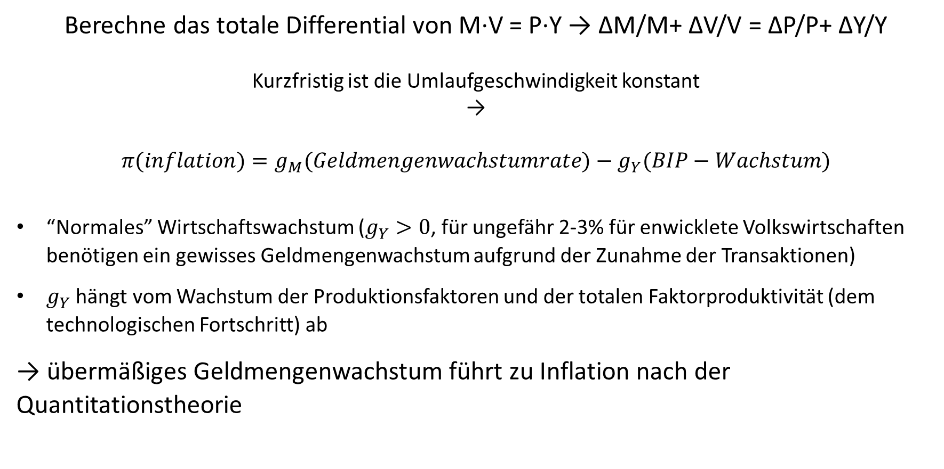
Geldmengenwachstum und Inflation
Berechne das totale Differential von M∙V = P∙Y → ΔM/M+ ΔV/V = ΔP/P+ ΔY/Y
Kurzfristig ist die Umlaufgeschwindigkeit konstant
→
$$π(inflation)=g_{M}(Geldmengenwachstumrate)−g_{Y}(BIP−Wachstum)$$
“Normales” Wirtschaftswachstum ($g_{Y}>0$, für ungefähr 2-3% für enwicklete Volkswirtschaften benötigen ein gewisses Geldmengenwachstum aufgrund der Zunahme der Transaktionen)
$g_{Y}$ hängt vom Wachstum der Produktionsfaktoren und der totalen Faktorproduktivität (dem technologischen Fortschritt) ab
→ übermäßiges Geldmengenwachstum führt zu Inflation nach der Quantitationstheorie
Machen wir in einer Übungsaufgabe

Slide 115
Klassische Dichotomy
Reale Variablen: gemessen in physisichen Einheiten – Mengen und relative Preise
  Menge des Outputs
  Reallöhne: Output pro Arbeitsstunde
  Realzinsen: Zukünftiger Output generiert durch heutiges Verleihen einer Einheit Output
Nominale Variablen: gemessen in Geld
  Nominallohn: Euro pro Stunde.
  Nominalzins: Zukunftige Euro generiert durch heutiges verleihen von 1 Euro
  Preisniveau: Menge an Euro, die zum Kauf eines repräsentativen Warenkorbs benötigt werden

Slide 116
Klassische Dichotomy
Klassische Dichotomy: theoretische Unabhängikeit von realen und nominalen Variablen.
Neutralität des Geldes: Veränderungen der Geldmenge haben keinen Effekt auf reale Variablen. In der realen Welt ist Geld zumindest langfristig neutral und damit nur ein Schleier.

Slide 117
Zentralbankbilanz und Geldschöpfung
  Das Zentralbankgeld stellt eine Verbindlichkeit gegenüber den
  Einlegern dar und erscheint auf der Passivseite der Notenbank
  Ein Änderung der Aktivseite, z. B. durch Währungsankauf oder
  zusätzliche Ausgabe von Refinanzierungskrediten erhöht damit
  auch die Geldbasis

Slide 118
Aktive Geldschöpfung durch Geschäftsbanken
  Die Geschäftsbanken erhalten auf der Passivseite Einlagen
  durch ihre Kunden.
  Diese Einlagen werden teilweise wieder ausgeliehen und
  erscheinen an anderer Stelle als neue Sichtguthaben.
  Durch diesen Prozess wird die sogenannte multiple
  Giralgeldschöpfung in Gang gesetzt.
  Da bei der Weitergabe der Einlagen die Banken dazu verpflichtet
  sind, einen gewissen Mindestreservesatz zurückzubehalten und
  zusätzlich den Einlegern jederzeit zu garantieren, ihre
  kurzfristigen Einlagen abheben zu können, werden Banken im
  Rahmen ihrer Liquiditätsvorsorge ihre Einlagen nicht komplett
  weiterreichen, sondern einen gewissen Reservesatz zurückbehalten.

Slide 119
Aktive Geldschöpfung
Geschäftsbank 1 hat Einlagen in Höhe von 1 Mio Euro. Sie hat
einen Reservesatz von 10% und gibt den Rest an Geschäftsbank 2
weiter.
1. Wie viel Einlagen erhält Geschäftsbank 2?
Geschäftsbank 2 hat ebenfalls einen Reservesatz von 10% und gibt den
Rest an Geschäftsbank 3 weiter, die wiederum einen Reservesatz von
10% hat.
2. Wie viel neue Einlagen entstehen, wenn dieser Prozess immer
weiter fortgeführt wird?

Slide 120
Aktive Geldschöpfung

Slide 121

Aktive Geldschöpfung durch die
Geschäftbanken (Geldmengenmultiplikator)
Geschäftsbank 1 (GB 1) hält Depositen D und hat einen Reservesatz r
→ GB 1 behält den Anteil r zurück, und vergibt
(1-r)D an neuen Krediten an GB 2
→ GB 2 mit Reservesatz r erhält (1-r)D an Einlagen und vergibt
(1-r)(1-r)D an neuen Krediten .
.
.
→ Gesamte Kreditvergabe:
[(1-r)+(1-r)²+(1-r)³+….]D=D/r
→ 1/r bezeichnet man als Geldmengenmultiplikator

Slide 122
Passive Geldschöpfung durch Geschäftsbanken
Kunden schichten ihre längerfristigen Einlagen bei ihrer Geschäftsbank in Sichteinlagen um
→ im Volumen ändern sich die Einlagen der Kunden bei der Geschäftsbank zwar nicht, aber die neu entstandenen Sichteinlagen werden jetzt der Geldmenge zugeordnet, während die längerfristigen Einlagen nicht als Geld bezeichnet werden, da sie nicht als Zahlungsmittel dienen.

Slide 123
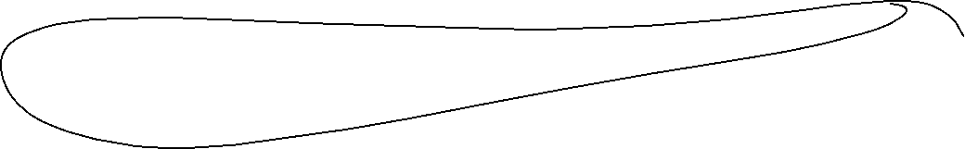
Geldpolitische Strategie der EZB
Das vorrangige Ziel der EZB ist laut Statuten die Preisstabilität
Preisstabilität ist definiert als Anstieg des Harmonisierten Verbraucherpreisindex (HVPI) für das Euro-Währungsgebiet von
2 % gegenüber dem Vorjahr. Die EZB legt diesem Zusammenhang ein symmetrisches Inflationsziel von 2% in der mittleren Frist fest.

Slide 124
Klassische geldpolitische Instrumente I
Offenmarktgeschäfte:
Hauptrefinanzierungsgeschäfte: Angebot wöchentlich zu dem Zinssatz (Leitzins), zu dem sich Banken eine Woche lang Geld bei der EZB leihen können. Für die bereitgestellte Liquidität müssen sie Sicherheiten hinterlegen.
Längerfristige Refinanzierungsgeschäfte: Angebot monatlich mit einer Laufzeit von drei Monaten
Feinsteuerungsoperationen: Angebot je nach geldpolitischer Lage mit angepasster Laufzeit
Strukturelle Operationen: Angebot je nach geldpolitischer Lage mit angepasster Laufzeit

Slide 125
Klassische geldpolitische Instrumente II
Ständige Fazilitäten:
Einlagenfazilität: Er gibt die Höhe der Zinsen vor, die Banken erhalten, wenn sie bis zum nächsten Geschäftstag Geld bei der Zentralbank anlegen.
Spitzenrefinanzierungsfazilität: Der Zinssatz für die Spitzenrefinanzierungsfazilität ist jener Zinssatz, zu dem sich Banken bis zum nächsten Geschäftstag Geld bei der EZB leihen können. Für die bereitgestellte Liquidität müssen sie Sicherheiten hinterlegen, beispielsweise Wertpapiere
Mindestreserve: Die Banken im Eurogebiet sind verpflichtet, Mittel in Höhe des Mindestreservesatzes (bezogen in erster Linie auf die Höhe der Kundeeinlagen) als Einlagen auf einem Konto bei ihrer jeweiligen nationalen Zentralbank zu halten. Die Mindestreservepflicht einer Bank wird für jeweils sechs Wochen festgelegt, innerhalb derer die Banken die Mindestreserve im Durchschnitt halten müssen

Slide 126
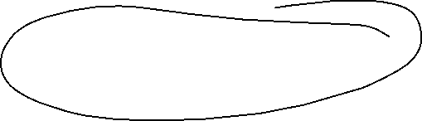
Geldpolitik
Moderne Zentralbanken versuchen vornehmlich über ihre Zinspolitik Einfluss auf die wirtschaftliche Entwicklung zu nehmen. Sie sind allerdings zu keiner Globalsteuerung der Zinsen in der Lage, sondern können direkt nur die kurzfristigen Zinsen am Geldmarkt beeinflussen. In Europa auf den EONIA (Euro OverNight Index Average).
  Wirkung einer Zinssenkung durch die Zentralbank:
    Kurzfristiger Zins↓ → Umschichtung der Anlagen in höher verzinsliche
      Länger laufende Anleihen → Angleichung der Zinssätze über die Laufzeiten
Im allgemeinen werden allerdings der längerfristige Zinsen und kurzfristige Zinsen auseinanderfallen. Diesen Zusammenhang nennt man Zinsstrukurkurve (engl. Yield cruve)
Notes:
126

Slide 127
Klassische Wirkung von Geldpolitik auf Konsum und Investitionen
Die Zentralbank nimmt über die Steuerung des Leitzinses starken
Einfluss auf das allgemeine Zinsniveau der Volkswirtschaft:
Eine Zinssenkung führt tendenziell zu einer Ausweitung der Kreditnachfrage
→ dies zieht eine Ausweitung von Investitionen und Konsum nach sich
→ dies lässt wiederum die Produktionsauslastung steigen.
→ produzieren die Unternehmen allerdings an der Kapazitätsgrenze,
stagnieren bzw. sinken die erwarteten Gewinne
→ eine hohe Liquiditätszuführung führt nicht mehr zu weiteren
Investitionen
→ letztlich löst die zusätzliche Geldmenge nur noch einen
Preisanstieg aus

Slide 128
Klassische Wirkung von Geldpolitik über Aktienmärkte
Senkt die Zentralbank den Leitzins
→ Renditen festverzinslicher Wertpapiere sinken.
→ Kurzfristig wird die Rendite einer Aktienanlage noch höher liegen als
die festverzinsliche Alternativanlage.
→ Dies wird im allgemeinen einen Anstieg des Aktienpreises auslösen,
bis sich die Aktienrendite des festverzinslichen Papiers angeglichen hat.
→ Über den allgemeinen Preisanstieg an den Kapitalmärkten werden die
Anleger reicher, und sie werden ihre Nachfrage ausweiten.
→ Bei steigender Produktionsauslastung wird dies wiederum eine
Preissteigerung nach sich ziehen

Slide 129
Zinsstruktur: Erwartungswerttheorie (Beispiel)
i₁: Zinssatz 1 Jahr (p.a.) 2%
i₂: Zinssatz 2 Jahre (p.a.) 4%
i₁e: Erwarteter Zinssatz 1 Jahr in 1 Jahr (p.a.)???
Anlage 1 Euro
Wir nehmen perfekte Substituierbarkeit kurzfristiger und langfristiger An- lagen, einen risikoneutralen Anleger und einem vollständigen Kapitalmarkt an
1 Euro
Kurzfristig?
Langfristig?
Sind die beiden Beträge so vergleichbar?
→ Der kurzfristige erwartete Zins =
der langfristige heutige Zins + Differenz aus langfristigem und kurzfristigem Zins
Notes:
129

Slide 130
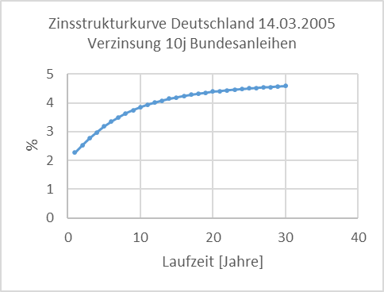
Der kurzfristige erwartete Zins = der langfristige heutige Zins + Differenz aus langfristigem und kurzfristigem Zins
Was ist die Bedeutung dieses Zusammenhangs?
Video zur Zinsstruktur!
https://www.youtube.com/watch?v=l-XIaQxD1h4&t=1s
Notes:
130

Slide 131
Zinsstruktur: Liquiditätsprämientheorie
Die Präferenzen von Kreditgeber und Kreditnehmer fallen auseinander:
Der Kreditgeber wird eher kürzere Laufzeiten bevorzugen, da diese bei
Liquiditätsproblemen schneller veräußert werden können
Der Kreditnehmer wird dagegen für langfristige Investitionsprojekte eher
länger laufende Anlagen bevorzugen
→ Der Kreditgeber verlangt einen Aufschlag, die „ Liquiditätsprämie“,
bei Vergabe des längerfristigen Kredits gegenüber einer Anlage mit kurzer Laufzeit, denn für fehlende Möglichkeit zwischendurch an sein Geld zu kommen (liquide zu sein) will er entschädigt werden!
Notes:
131

Slide 132
Zinsstruktur: Marktsegmentierungstheorie
Für einen Anleger entsteht ein Risiko, wenn sich der Anlagehorizont nicht
mit der Laufzeit des Wertpapiers deckt
Laufzeit > Anlagehorizont → Kursrisiko
Laufzeit < Anlagehorizont → Einnahmerisiko
Finanzakteure möchten das Risiko reduzieren
→ Sind die Finanzakteure risikoavers
→ werden sich Segmente bilden bei denen Anlagehorizont und Laufzeit zusammenpassen
-> der Wertpapiermarkt zerfällt in zeitlich abgegrenzte Segmente
und Finanztitel sind damit nicht mehr vollständig substituierbar
Notes:
132

Slide 133
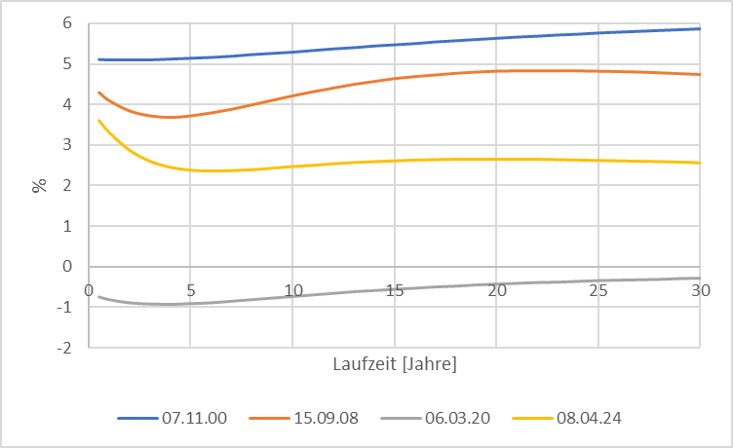

Zinsstruktur im zeitlichen Vergleich (Deutschland)
Quelle: Bundesbank (börsennotierte Bundeswertpapiere)
Notes:
133

Slide 134
Geldpolitische Reaktionen seit der Finanzkrise (Auswahl)
Absenkung des Leitzinses nahe des Nullzinsniveaus
Volle Zuteilung der Hauptrefinanzierungsgeschäfte zum Leitzins
Absenkung der Ratingstandards der Sicherheiten
Ausweitung der Laufzeiten der Refinanzierungsgeschäfte auf bis zu 1 Jahr
Liquiditätsbereitstellung in ausländischer Währung

Slide 135
Geldpolitische Reaktionen seit der Krise
Bereitstellung von Zentralbankliquidität mit zwei 3-Jahres-Tendern im Volumen von jeweils rund 500 Mrd. Euro Winter 11/12 (Bazooka)
Senkung des Mindestreservesatzes von 2% auf 1% Januar 2012
Draghi Put/“Whatever it takes“ (26.07.2012)
“Within our mandate, the ECB is ready to do whatever it takes to preserve the euro.
and believe me, it will be enough.”
https://qz.com/1038954/whatever-it-takes-five-years-ago-today-mario-draghi-saved-the-euro-with-a-momentous-speech/
Ankauf von Staatspapieren von geringer Bonität (26.09.2012)
Monatlicher Ankauf von Staatsanleihen der Euroländer gemäß des Kapitalschlüssels der Eurozone
mit einem Volumen von rund 60 Mrd. Euro pro Monat
750 Mrd. PEPP im Zuge von Corona
Drastischer Zinsanstieg im Zuge des Ukrainekrieges und der hohen Inflation

Slide 136
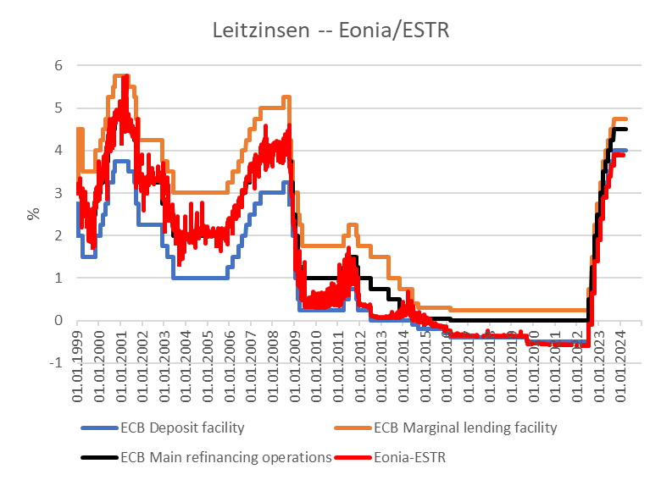

Zinssätze EZB
Source: ECB, rote Reihe EONIA bis September 2019, ab Oktober 2019 ESTR

Slide 137
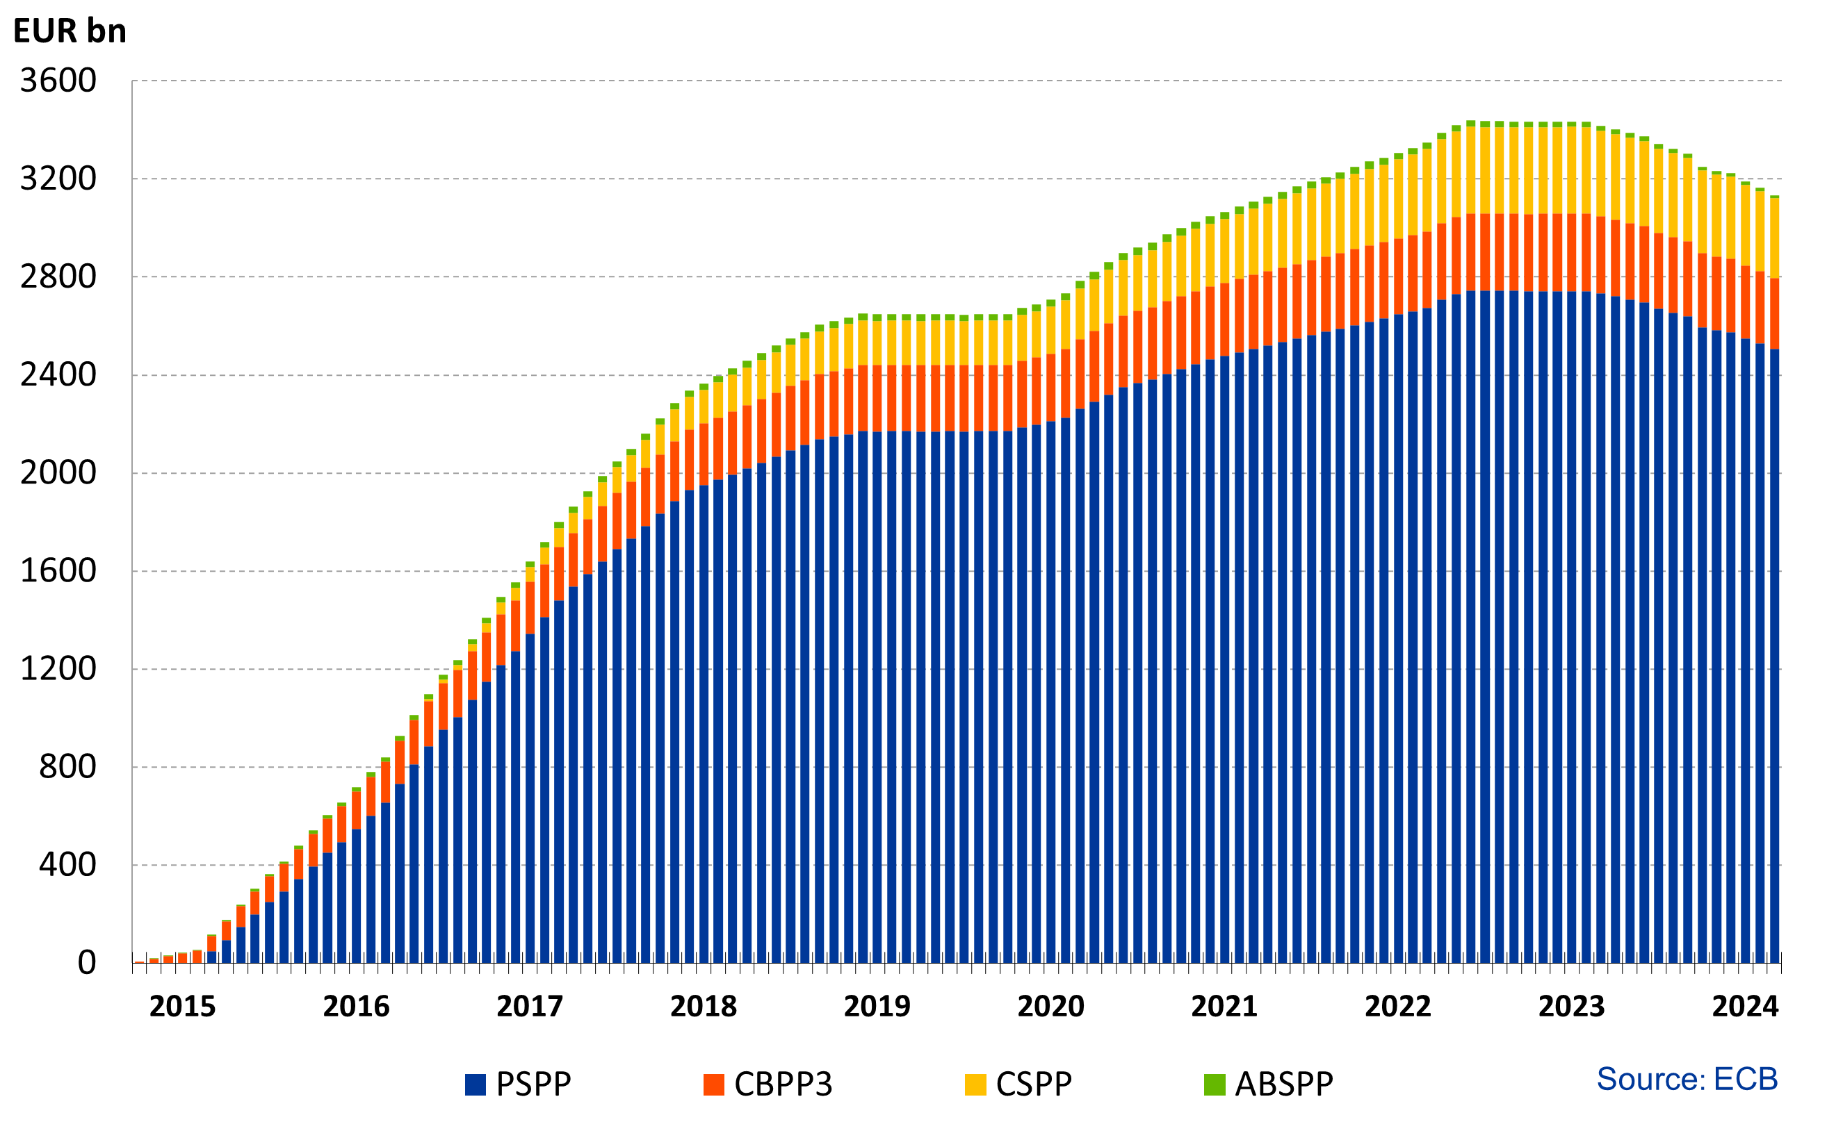
Anleihenkaufprogramm der EZB
Source: ECB, Asset Purchase Program
https://www.ecb.europa.eu/mopo/implement/omt/html/index.en.html

Slide 138
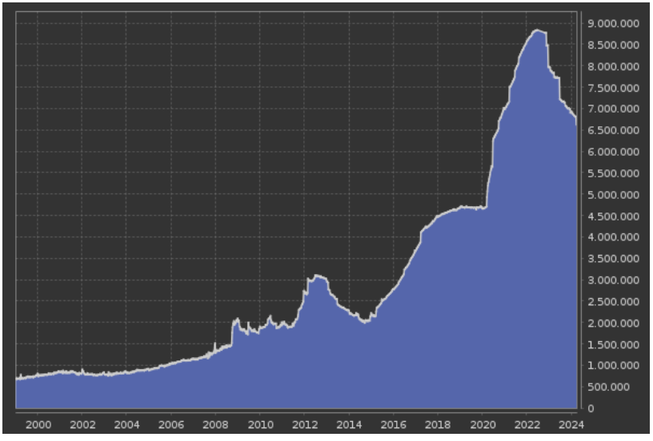
Zentralbankbilanz der EZB
Source: boerse.de

Slide 139
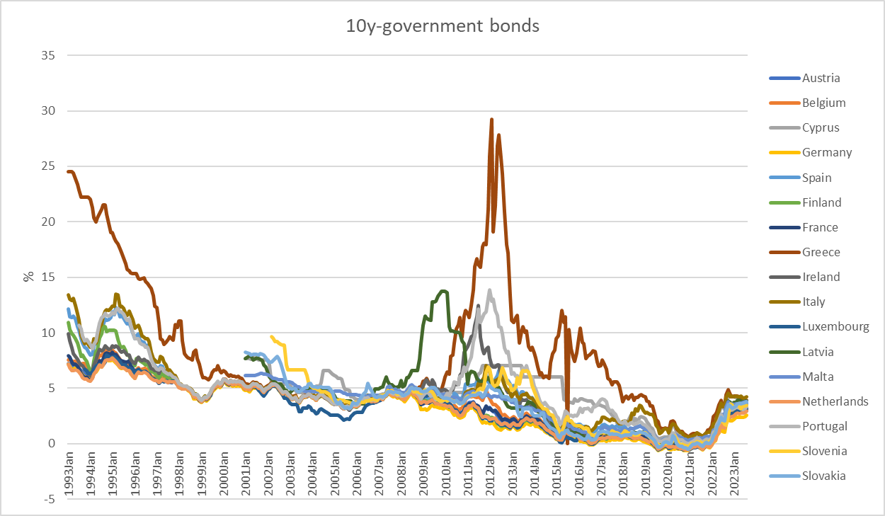
Verzinsung 10j Staatsanleihen Euroraum
Source: ECB

Slide 140
Das Keynesianische Gütermarktmodell
In der kurzen Frist:
  Produktionskapazitäten sind nicht voll ausgelastet
  Alle Konsum- und Investitionspläne werden erfüllt
  Überraschungen treten nur auf der Produzentenseite auf
  Angebot und Nachfrage werden nur durch Anpassungen der Produktion ausgeglichen.
  Die aggregierten Ausgaben bestimmten das gesamtwirtschaftliche Gleichgewicht

Slide 141
Das keynesianische Gütermarktmodell
Die gesamtwirtschaftliche Nachfrage ergibt sich als
Y^{D}=C+I+G
C (privater Konsum); I (Investitionen); G (Staatsausgaben); I und G sind fest vorgegeben (konstant),
während C selbst positiv vom Einkommen (der gesamtwirtschaftlichen Produktion) Y abhängt (Keynesianische Konsumhypothese):
C(Y)=C₀+c_{y}Y C₀>0 (autonomer Konsum); 0<c_{y}<1(marginale Konsumquote)
Da die gesamtwirtschaftliche Produktion Y durch die Nachfrage Y^{D} bestimmt wird, gilt:
Y=Y^{D}=C₀+c_{y}Y+I+G
Notes:
141

Slide 142
Konsum
In Deutschland beträgt die Sparquote etwa s_{y}= 11% :
Wie hoch ist dann die marginale Konsumquote c_{y}?
Das Einkommen Y wird auf den Konsum und das Sparen aufgeteilt (vgl. wieder die VGR und den Wirtschaftskreislauf!)
Damit muss gelten: c_{y}+ s_{y} =1 → c_{y}=1 – s_{y} =89 %
Interpretation: Von 1000 zusätzlichen Euro an Einkommen werden 890 Euro direkt für den Konsum wieder ausgegeben!! (Erste Ableitung der Konsumfunktion!)

Slide 143
Konsum
Konsum C(y)
C(y)= C₀+c_{y}Y=100+0,89Y
+ 0,890€ Konsum
entspricht einer Ersparnis von 0,11€
+ 1€ Einkommen
Autonomer Konsum C₀ =100
Einkommen (y)

Slide 144
Gütermarktgleichgewicht
Einkommen(Y),
Ausgaben (Y^{D})
Einkommen(Y)

Slide 145
Gütermarktgleichgewicht
Ausgaben =
Nachfrage Y^{D}=C₀+c_{y}Y+I+G
45°-Linie: Ort aller Punkte bei denen
Y^{D}=Y gilt → Alle möglichen
Gleichgewichtspunkte
Gerade durch den Ursprung
Mit Steigung eins
Y^{D}=Y
Einkommen(Y),
Ausgaben (Y^{D})
Schnittpunkt zwischen 45°-Linie und Nachfragefunktion
Y^{D}=Y=Y*
Innvestitionen I +
Staatsausgaben G
Konsum C(Y)=C₀+c_{y}Y
Investitionen I
+
Staatsausgaben G
Vom Einkommen
unabhängiger Teil der gesamtwirtschaft- lichen Nachfrage
Autonomer Konsum C₀
45°
Y^{D}=Y=Y*
Einkommen(Y)
Schnittpunkt zwischen 45°-Linie und Nachfragefunktion
  Gleichgewichtsbedingung: Ausgaben(Y^{D}) = Einkommen (Y) = Produktion (Y) = Y*

Slide 146

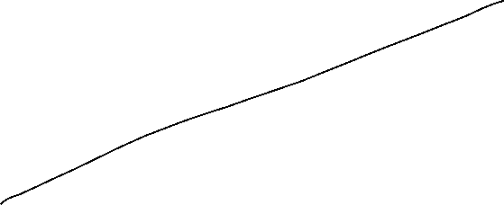
Anpassungsprozess
Gleichgewicht Y^{D}=Y=Y*
Y=Y^{D}
Einkommen(Y^{D})
Ausgaben (Y)
Produktion übersteigt die Nachfrage
Es kommt zum Lageraufbau
bzw.Entlassungen
Ausgaben(Y^{D}) = Nachfrage
Y*
Etc.
Die Nachfrage
übersteigt die Produktion
Um die Nachfrage zu befriedigen,
müssen Lagerbestände abgebaut
werden, bzw. es kommt zu
Neueinstellungen
45°
$$Y_{0}$$
Y*
$$Y_{0}′$$
Einkommen(Y)

Slide 147
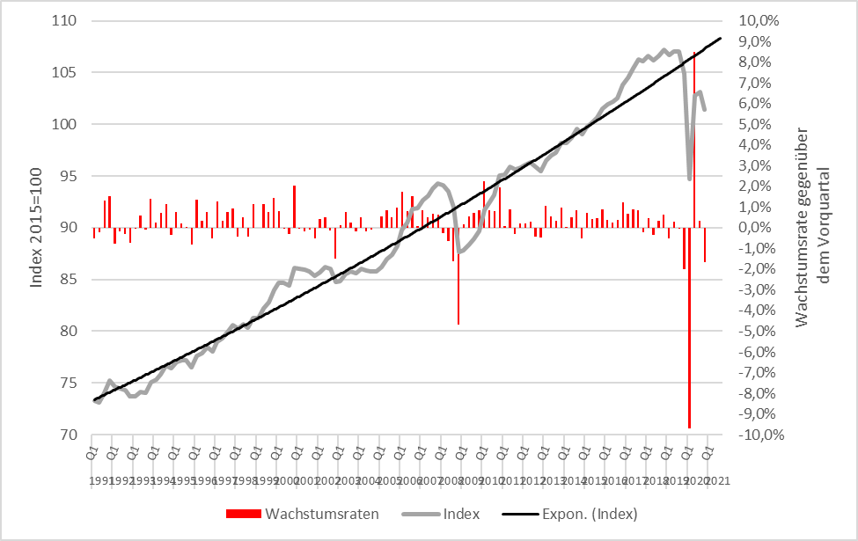
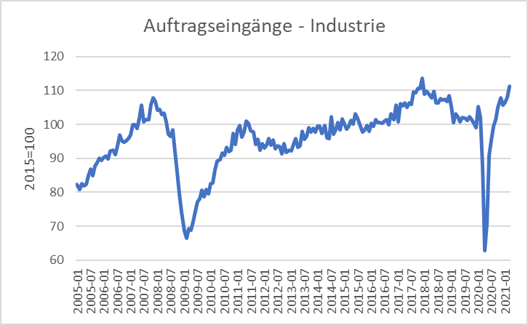
Abwrackprämie 2009: Staatsausgabenerhöhung um 5 Mrd. €
Reales Wirtschaftswachstum
Bei Verschrottung eines mindestens 9 Jahre alten Autos und gleichzeitiger
Zulassung eines Neuwagens erhielt man eine Prämie von 2500 Euro
Quelle: Destatis

Slide 148

Der Multiplikatoreffekt: Die Abwrackprämie im Keynesianischen Gütermarktmodell
$$Anstieg der Staatsausgaben um ∆G$$
Y^{D}=Y
Einkommen (Y),
Ausgaben (Y^{D})
$${Ausgaben}_{0} ({\text{Y}\text{D}}_{0})$$
Multiplikator$=\frac{∆Y}{∆G}$
$$Y_{0}$$
Einkommen(Y)
Vergleiche: Geldmengenmultiplikator

Slide 149
Multiplikatoreffekt
Externer Eingriff auf der Nachfrageseite, Erhöhung der Staatsausgaben um ∆G = 5 bei einer
marginalen Konsumquote von c_{y}=0,9:
→ zusätzliche Staatsausgaben erhöhen einmalig das Einkommen
→
Notes:
149

Slide 150
(Staatsausgaben-)Multiplikator
Ein Multiplikator in der VWL gibt an, um wie viel sich eine
abhängige Größe ändert, wenn eine unabhängige Größe um eine
Einheit zunimmt.
Staatsausgabenmultiplikator:
Um wie viel ändert sich das gleichgewichtige Einkommen, wenn die
Staatsausgaben um eine Einheit erhöht werden.
Notes:
150

Slide 151
Multiplikatoreffekt (Beispiel)
C(Y)= 100+0,8Y; I=400; G=200
Wie hoch ist das gleichgewichtige Einkommen?
Um wie viel steigt das gleichgewichtige Einkommen, wenn die
Staatsausgaben um 100 steigen?
Wie hoch ist der Staatsausgabenmultiplikator?
Notes:
151

Slide 152
C(Y)= 100+0,8Y; I=400; G=200; Wie hoch ist das gleichgewichtige Einkommen? Um wie viel steigt das gleichgewichtige Einkommen, wenn die Staatsausgaben um 100 steigen?
Wie hoch ist der Staatsausgabenmultiplikator?
Y, Y^{D}
Y
Notes:
152

Slide 153
Konsequenzen aus dem Keynesianismus
Dauerhafte ungewollte Unterbeschäftigung ist möglich
→ deflatorische Lücke: Die Nachfrage ist zu gering, um das vorhandene
Arbeitsangebot voll auszulasten
Überhitzung der Wirtschaft
→ inflatorische Lücke: Die Nachfrage übersteigt die vorhandenen
Produktionskapazitäten
Ein Vollbeschäftigungsgleichgewicht liegt nur bei spezieller
Parameterkonstellation vor. Es muss sich nicht automatisch einstellen,
sondern bedarf externer Eingriffe.
Notes:
153

Slide 154
Das IS/LM-Model
Im Keynesianischen Gütermarktmodell tauchen keine Preise (bzw. Ist das aggregierte Preisniveau auf P=1 normiert und kürzt sich damit aus allen Gleichungen heraus) auf, was auf die Nachfrageorientierung zurückzuführen ist, denn Angebot und Nachfrage werden ausschließlich durch Mengenanpassungen seitens der Produzenten zum Ausgleich gebracht.
Für die Beschreibung einer modernen Volkswirtschaft fehlt aber auch der Geldmarkt als Verknüpfung zwischen realen und nominalen Größen, denn letztlich wird der Wert der Güter in Geld gemessen.
Die Verbindung zwischen Güter- und Geldmarkt wird über die Zinsen, welche die Investitionsnachfrage und Geldnachfrage steuern erreicht.
Das resultierende weiterhin nachfrageorientierte keynesianische Modell wird als IS/LM-Modell bezeichnet

Slide 155
Das IS/LM-Model
IS: Investment = Saving (entspricht Einkommen = Ausgaben)
► Gütermarkt
LM: Liquidity Preference = Money Supply
► Geldmarkt
Die IS-Kurve repräsentiert den Güternmarkt unter der Bedingung, dass I=S
Achtung! Hier ist das eine Bedingung im Modell. In der VGR war dies eine ex post Identität!
Auf dem Geldmarkt wird ganz klassisch
Geldangebot = Geldnachfrage
gesetzt, mit der schon vorher abgeleiteten keynesianischen Geldnachfragefunktion.
Aus dieser Gleichgewichtsbedingung wird die LM-Kurve abgeleitet

Slide 156
Zinsabhängigkeit der Investitionen (Keynesianische Investitionshypothese)
Investitionen sind vom Zinssatz abhängig:
I(i)=I₀+i_{i}∙i mit i_{i} <0 I_{0>0} Autonome Investitionen Warum i_{i} <0?
Die Rendite i* eines Investitionsobjektes wird mit dem Kapitalmarktzins i verglichen (Grenzleistungsfähigkeit des Kapitals) → Keynesianische Investitionshypothese.
⇒ Eine Investition wird durchgeführt wenn i*>i
⇒ Das aggregierte Investitionsvolumen entspricht der Summe aller Investitionsobjekt mit i*>i.
Der Zins wiederspiegelt die Opportunitätskosten einer Investition
$$A=\frac{E_{1}}{1+i^{∗}}+\frac{E_{2}}{{(1+i^{∗})}^{2}}+\frac{E_{3}}{{(1+i^{∗})}^{3}}+..$$

Slide 157
Ableitung der IS-Kurve
Y^{D}
Y
i
Gleichgewichtsbedingung am Gütermarkt
Die IS-Kurve ist der Ort aller (i,y)-Kombinationen, in der der Gütermarkt im Gleichgewicht ist.
Die IS-Kurve ist fallend in y
Y

Slide 158
Geldmarkt
Geldangebot
  m=$\frac{M}{p}$ m: reale Geldmenge; M: nominale Geldmenge; p: Preisniveau
  Die Geldmenge M wird von der Zentralbank gesetzt und die Preise P werden als kurzfristig konstant betrachtet
Geldnachfrage
Transaktionsmotiv → Je höher das Einkommen, +Vorsichtsmotiv desto höher die Geldnachfrage
Spekulationsmotiv → Je höher der Zins, desto niedriger die Geldnachfrage
L(Y,i)=l_{y}∙Y+l_{i}∙i mit l_{Y}>0 und l_{i}<0

Slide 159
Ableitung der Die LM-Kurve
$$i$$
$$i$$
L, M/p
y

Slide 160
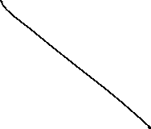

Allgmeines Gleichgewicht
i
LM-Kurve
i*
IS-Kurve
Y*
Y
https://www.youtube.com/watch?v=vDBmYhP91Vs&feature=youtu.be
Der Schnittpunkt von LM- und IS-Kurve ist das allgemeine Gleichgewicht
→ Güter- und Geldmarkt befinden sich gleichzeitig im Gleichgewicht

Slide 161
Aufgabe
C(Y)=C₀+c_{y}∙Y=50+0,8Y
I(i)=I₀+i_{i}∙i=30-300i
G=20
L(Y,r)=l_{y}∙Y+l_{i}∙i=0,5Y – 250i
M=400 p=2
Bestimmen Sie die IS-Kurve
Bestimmen Sie die LM-Kurve
Bestimmen Sie das simultane Güter- und Geldmarktgleichgewicht mit dem Zinsatz i* und Einkommen Y*

Slide 163
Fiskalpolitik und das IS-LM-Modell
+ ΔG
Y^{D}
Y^{D}=Y
Y^{D}(G)
C₀+I(i₁)+G
∆G >0
Y*₁(G)
Y
i
i₁
IS(G)
Y*₁(G)
Y*₁(G +∆G)
Y

Slide 164
Fiskalpolitik und das IS-LM-Modell
G↑
i
LM
IS(G₁)
i*(G₁)
Y* (G₁)
Y

Slide 165
Geldpolitik und das IS-LM-Modell
+ ΔM
$$M/p$$
LM($M$)
$$i$$
$$i$$
$i_{0}$($M$)
$L(\text{Y}\text{0}$)
L, M/p
Y₀

Slide 166
Geldpolitik und das IS-LM-Modell
M↑
i
M₁<M₂
LM(M₁)
i*(M₁)
IS Kurve
Y* (M₁)
Y

Slide 167
Aufgabe
C(Y)=C₀+c_{y}∙Y=50+0,8Y
I(i)=I₀+i_{i}∙i=30-300i
G=20
L(Y,i)=l_{y}∙Y+l_{i}∙i=0,5Y – 250i
M=400 p=2
Bestimmen Sie den fiskalischen Impuls auf das Einkommen, den eine Verdopplung der Staatsausgaben auslöst.
Bestimmen Sie das geldpolitischen Impuls auf das Einkommen, den eine Erhöhung der Geldmenge um 25% auslöst.

Slide 168
Aufgabe

Slide 169
AS-AD-Modell
Im Keynesianschen IS-LM-Modell tauchen die Preise zwar mit M/p zur Bestimmung der realen Geldmenge auf, sie aber werden als konstant angenommen.
Im folgenden wird diese extreme Annahme fallengelassen und wir gehen von teilweise flexiblen Preisen aus, aber insbesondere im Arbeitsmarkt gilt die Annahme einer gewissen Marktmacht der Unternehmen und teilweise rigiden Löhnen, so dass die Unternehmen ihre Preise mit einem gewissen Aufschlag auf die Grenzkosten kalkulieren können.
Aus diesen Annahmen werden dann die
  Aggregierte Angebotskurve: AS
  Aggregierte Nachfragekurve: AD
abgeleitet
Notes:
169

Slide 170

Aggregiertes Angebot: AS-Kurve ($Y^{S}$) – Allgemeine Erklärungsansätze
Im Allgemeinen legt man drei Erklärungsansätze für die im Preisniveau steigende AS-Kurve zugrunde:
Keynessche Theorie der starren Löhne:
Neukeynesianische Theorie starrer Preise
Neuklassische Theorie der Wahrnehmungsstörungen
Notes:
170

Slide 171
Keynes´sche Theorie der starrer Löhne
Unternehmen wird das Ziel der Gewinnmaximierung unterstellt.
Ein wichtiger Inputfaktor für die Produktion ist Arbeit und damit die Lohnsumme ein wesentlicher Bestandteil Kosten
Sind die Löhne kurzfristig konstant steigt bei höheren Outputpreisen der Profit pro Outputeinheit (Grenzertrag)
Ein Unternehmen hat damit bei steigenden Preisen einen Anreiz seine Produktion auszuweiten
Daraus resultiert ein höheres gesamtwirtschaftliches Angebot bei gestiegenen Preisen

Slide 172
Neukeynesianische Theorie starrer Preise
Neben den Löhnen wird auch bei anderen Waren- und Dienstleistungen eine langsame Preisanpassung unterstellt
Geht man im Allgemeinen von einem sinkenden gesamtwirtschaftlichen Preisniveau aus, werden manche Unternehmen die Anpassungskosten durch Preissenkungen ihrer eigenen Produkte scheuen
Die Unternehmen, die ihre Preise nicht anpassen, werden Umsatzeinbußen erfahren, die auf Absatzrückgänge zurückzuführen sind.
Daraus resultiert ein niedrigeres gesamtwirtschaftliches Angebot bei niedrigeren Preisen.

Slide 173
Neuklassische Theorie der Wahrnehmungsstörungen
Wirtschaftssubjekte können nicht zwischen einer Änderung des gesamtwirtschaftlichen Preisniveaus und den eigenen relativen Preise unterscheiden.
Geht man im Allgemeinen von einem sinkenden gesamtwirtschaftlichen Preisniveau aus, so können Produzenten irrtümlich der Ansicht sein, dass die eigenen Outputpreise relativ zu anderen Preisen fallen, und reagieren deswegen mit Produktionsrückgängen.
Genauso können Arbeitnehmer irrtümlich bei eigenen Nominallohnrückgängen von Reallohnrückgängen ausgehen und mit einer Reduktion des Arbeitseinsatzes reagieren.
Daraus resultiert insgesamt ein niedrigeres gesamtwirtschaftliches Angebot bei niedrigeren Preisen.

Slide 174

Aggregiertes Angebot: ASAS-Kurve ($Y^{S}$)
p
AS:
$$Y^{S}$$
Y
Bei gegebenen Preiserwartungen steigt das Preisniveau bei steigender Produktion
Notes:
174

Slide 175
Die Aggregierte Nachfrage
Die aggregierte Nachfrage leitet sich aus den Gleichgewichtsbedingungen für Güter-, Geldmärkte aus dem IS-LM-Modell ab:
Y=Y^{D}=C₀+c_{y}Y+ I₀+i_{i}∙i +G (i_{i}<0) Gütermarkt
$m=\frac{M}{p}$=L(Y,i)=l_{y}∙Y+l_{i}∙i (l_{i}<0) Geldmarkt
Jetzt kann sich aber das Preisniveau p ändern. Steigt das Preisniveau p, so sinkt die reale Geldmenge m, damit verschiebt sich die LM-Kurve nach links und der Schnittpunkt zwischen IS-LM (das simultane Gleichgewicht auf Güter- und Geldmarkt) wandert nach links, d.h. das Einkommen Y sinkt. Damit ergibt sich eine im Preis p sinkende aggregierte Nachfrage:
Aggregierte Nachfrage AD: $Y^{D}(\overset{−}{\overbrace{p}})$
Notes:
175

Slide 176

Grafische Ableitung der Die AD-Kurve
i
LM-Kurve (p₀)
p₁>p₀
i*(p₀)
IS-Kurve
P
Y*(p₀)
Y
p₀
AD-Kurve
Y*(p₀)
Y

Slide 177
Das AS-AD-Modell
p
AS-Kurve
p*
AD-Kurve
Y*
Y
Zusammengenommen ergibt sich auch aus makroökonomischer Sicht, das aus der Mikroökonomie bekannte Preis-Mengen-Diagramm für Angebot und Nachfrage.
Achtung! Die Ableitung des Preis-Mengen-Zusammenhangs ist dabei nicht mit der mikroökonomischen Ableitung zu verwechseln. Es handelt sich hier um makroökonomische Argumentationen mit aggregierten Größen.
Insgesamt resultiert das (kurzfristige) gesamtwirtschaftliche Gleichgewicht (p*,Y*).

Slide 178



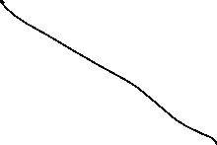
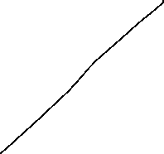
Die kurze und lange Frist im AS-AD-Modell
Langfristige
Angebotskurve
AS_{lang}
p
AS-Kurve
p*
AD-Kurve
Y_{n}=Y*
Y
In der langen Frist werden alle Preise als vollkommen flexibel angenommen und insbesondere gleichen sich die Preiserwartungen den tatsächlichen Preisen an. Damit hängt das langfristige Angebot (natürliches Angebot Y_{n}) vornehmlich von der Ausstattung mit Produktionsfaktoren und den Rahmenbedingungen der Volkswirtschaft und der Technologie ab und ist damit vollkommen preisunelastisch und damit senkrecht.

Slide 179
Geld und Fiskalpolitik im AS-AD-Modell
Erläutern Sie die Wirkung
einer nominalen Geldmengenerhöhung
einer expansiven Fiskalpolitik
im AS-AD-Modell in der kurzen und der langen Frist

Slide 180
Fiskalpolitik im AS-AD-Modell
AS_{lang}
LM
i
IS
P
Y_{n}
Y
AS
p₀
A
AD
Y_{n}
Y

Slide 181
Geldpolitik im AS-AD-Modell
AS_{lang}
LM
i
IS
P
Y_{n}
Y
AS
p₀
A
AD
Y_{n}
Y

Slide 182
Zusammenfassung AS-AD-Modell/IS-LM-Modell
Die Wirkung von Geld- und Fiskalpolitik ist im AS-AD-Modell gegenüber dem IS-LM-Modell aufgrund des Preiseffektes in der kurzen bis mittleren Frist eingeschränkt.
Geht man von der langfristigen Angebotskurve aus, zeigen Geld- und Fiskalpolitik im AS-AD-Modell keine realwirtschaftlichen Wirkungen. Dies setzt allerdings perfekt funktionierende Märkte (insbesondere den Arbeitsmarkt) voraus.
  Da auch das AS-AD-Modell, in der betrachteten Form, wie das IS-LM-Modell keine explizite zeitliche Dynamik enthält, muss man sich alle beschriebenen Effekte als quasi gleichzeitig vorstellen. In der Realität laufen die Anpassungen aber zeitlich verzögert ab, so dass es während dieser Zeit sehr wahrscheinlich auch zu strukturellen Änderungen und damit einer Veränderung von Y_{n} kommen wird.

Slide 183
Das Neoklassische Grundmodell

Slide 184
Die aggregierte Produktionsfunktion

Slide 185


Neoklassische Produktionsfunktion und positive abnehmende Grenzerträge
Y = A ∙ F(K,L)
angenommen K konstant
$$Y$$
Monoton steigende rechtsgekrümmte Funktion
∆Y₂
Positive abnehmende Grenzerträge
je höher das Arbeitsvolumen, um so niedriger ist der Zuwachs der Produktion durch die Ausweitung des Arbeitseinsatzes um eine Einheit
∆Y₁
∆Y₁>∆Y₂
$$\text{L}$$
Erhöhung des eingesetzten Arbeit um eine Einheit
(Wieviel zusätzlichen Ertrag bringt
die nächste zusätzliche Arbeitskraft?

Slide 186
Neoklassik: Arbeitsmarkt − Arbeitsnachfrage

Slide 187






Neoklassik: Kapitalmarkt − Kapitalnachfrage
Umsatz
Kosten
Wertgrenzprodukt des Kapitals
Wertgrenzprodukt der Arbeit
$$A\frac{∂F}{∂K}=\frac{i}{p}=r$$
$$\frac{∂^{2}F}{∂K^{2}}<0$$
$$K^{D}(\frac{i}{p})$$
$$A\frac{∂F}{∂K}=\frac{i}{p}=r$$
$$\frac{i}{p}$$
Die Kapitalnachfrage wird gemäß dem Wirtschaftskreislauf
auch als Investitionsnachfrage interpretiert $K^{D}(\frac{i}{p})$=I(r)

Slide 188




Gewinnmaximierung bzgl. des Faktors Kapital K (grafisch)
r=i/p Realzins
Kosten; Output
r₂K: reale Kosten
r₁K: reale Kosten
y(K): Output
K
K*(r₂)
K*(r₁)
K^{D}(r)
Die folgende Ableitung sollte auch aus Wirtschaftsmathe und anderen Einführungsveranstaltungen bekannt sein!
r

Slide 189








Kapitalangebot (grafisch)
Nutzenfunktion: u(c₀,c₁)
Budgetrestriktion: m₀= c₀+s₀
und (1+r)s₀=c₁
c₁
c₀

Slide 191

Kapitalmarkt
Auf dem Kapitalmarkt (bzw. für Investitionen=Ersparnisse, vgl. Wirtschaftskreislauf) ergibt sich damit folgendes klassische Gleichgewicht.
K
K^{S}(r)
K^{D}(r)
K*
r*
r
In der weiteren Betrachtung fokussieren wir uns allerdings vornehmlich auf den Arbeitsmarkt als die bestimmende Größe für die Produktionsbedingungen in einer Volkswirtschaft.

Slide 192
Gewinnmaximierung bzgl. des Faktors Arbeit L (grafisch)
ω=w/p Reallohn
Kosten; Output
ω₂L: reale Kosten
ω₁L: reale Kosten
y(L): Output
L
L*(ω₂)
L*(ω₁)
L^{D}(ω)
ω

Slide 193

Arbeitsangebot (grafisch)
Nutzenfunktion: u(c,f)
Budgetrestriktion: pc=wL
und $\overline{L}$-L=f
c
f

Slide 194
Neoklassik: Arbeitsmarkt − Arbeitsangebot

Slide 195
Arbeitsmarkt und Güterangebot
Das Güterangebot wird in der Neoklassik vornehmlich durch den Arbeitsmarkt bestimmt und damit erhalten wir aus dem Arbeitsmarktgleichgewicht auf dem sich der gleichgewichtige Reallohn bildet das Produktionsniveau Y^{S}(ω*) der Volkswirtschaft
L
L^{S}(ω)
L^{D}(ω)
L*
ω*
ω
Umgekehrt zum Keynesianischen Modell geht man in der Neoklassik von der Angebotsseite Y^{S} aus und nimmt an, dass diese das Produktionsniveau der Volkswirtschaft bestimmt und es zum Ausgleich von Angebot und Nachfrage (Y^{S}=Y^{D}) dadurch kommt, dass diesmal die Nachfrage dem Angebot folgt

Slide 196

Gesetz von Walras

Slide 197
Neoklassik: Saysche Theorem und natürliche Arbeitslosigkeit

Slide 198


Saysches Theorem
198
Notes:
198

Slide 199




Neoklassische Synthese
$$p$$
$$ω=\frac{w}{p}$$
$$y$$
$$L$$

Slide 200


















Neoklassische Modell des allgemeinen Gleichgewichts
Preis- und Reallohnniveau
Produktionsniveau
$$p$$
$$y^{S}$$
$$w^{∗}$$
$$p^{∗}$$
$$y^{D}(p,G,M)$$
$${\left(\frac{w}{p}\right)}^{∗}$$
$$ω=\frac{w}{p}$$
$$y^{∗}$$
$$y$$
$$L^{∗}$$
$$L^{S}$$
$$L^{D}$$
$$L$$
Produktionsfunktion
Arbeitsmarkt

Slide 201

Geld- und Fiskalpolitik in der Neoklassik
In der Neoklassik haben beide Politikmaßnahmen letztlich keinen Effekt auf die realen Größen der Volkswirtschaft, denn das Produktionsniveau y^{S} wird nur durch die Rahmenbedingungen in der Wirtschaft, also die Produktionsfunktion und die Präferenzen der Wirtschaftssubjekte bestimmt.
Solange diese sich nicht ändern bleibt damit das gleichgewichtige Produktionsniveau y* und der gleichgewichtige Reallohn $ω$* unverändert.
Geldpolitik: Die erhöhte Geldmenge verschiebt nur die Kurve der Quantitätsgleichung nach außen und erhöht damit 1:1 das Preisniveau in der Wirtschaft, so dass die aus der höheren Geldmenge resultierenden gestiegenen Nominallöhne zu 100% durch das gestiegene Preisniveau absorbiert werden und Reallohn $ω$* und Produktion y* unverändert bleiben
Fiskalpolitik: Die künstlich von staatlicher Seite erzeugte zusätzliche Nachfrage wird zwar auf dem Gütermarkt wirksam. Die Unternehmen können prinzipiell durch Preis und/oder Mengenanpassungen auf die gestiegene Nachfrage reagieren. Diesmal gehen wir aber im Gegensatz zu Keynes davon aus, dass die vollkommene Preisflexibilität dafür genutzt wird, dass die zusätzliche Nachfrage wiederum zu 100% durch Preiserhöhungen absorbiert wird, so dass sich ebenfalls nichts an der Produktion und dem Reallohn ändert

Slide 202

Vereinigung von Neoklassik und Keynesianismus
Kurzfristig lässt sich mit einem externen Impuls über die Nachfrage (Fisklapolitik) die Produktion erhöhen, da die Preise nicht sofort reagieren. Langfristig werden sich aber bei rein künstlicher Nachfrageerhöhung die Preise nach oben anpassen und der Effekt der Produktionsausweitung verschwindet wieder.
Ähnliches gilt über den Kanal der induzierten Zinssenkung über eine externe Ausweitung der Geldmenge. Bei festen Preisen führt auch dies über die folgende Investitionssteigerung zu einer Produktionsausweitung. Bei vollkommen flexiblen Preisen kann aber langfristig die erhöhte Nachfrage wieder durch reine Preissteigerungen absorbiert werden.
Grundsätzlich lässt sich damit folgender zeitlicher Rahmen für die Anwendbarkeit von Keynes und Neoklassik ableiten:
→ Keynes: Kurze Frist
→ Neoklassik: Lange Frist
Wichtig ist dabei zu erkennen, dass beide Theorien in sich schlüssig sind und absolut ihre Daseinsberechtigung haben. Das Problem ist aber wie immer in den Sozialwissenschaften zu erkennen, wann es sinnvoll ist die Theorien anzuwenden, denn leider sind in unserem Fach die Rahmenbedingungen bei weitem nicht so stabil, wie in den Naturwissenschaften! Skeptisch sollte man immer sein, wenn Leute erzählen, sie wüßten ganz genau, wie die „Wirtschaft“ funktioniert und das Folgen zwangsläufig sind! Betrachten wir allerdings die aktuellen Entwicklungen bei der Inflationsrate, so lässt sich das sehr gut mit dem Übergang von der Gültigkeit der keynesianischen Theorie zur neoklassichen Theorie erklären
Notes:
202

Slide 203












Apple2000, Salmo trutta fario-1, CC BY-SA 3.0
Encyclopedia britannica
© Hans Hillewaert, Platichthys flesus 1, CC BY-SA 4.0
Notes:
203

